Slide 1
Analyse entrées-sorties – Introduction
Thomas Gibon
Luxembourg Stratégie
19 Février 2024

Slide 2
Agenda
01
Analyse entrées-sorties 30 minutes + 30 minutes d’exercice
02
Extensions environnementales 10 minutes + 30 minutes d’exercice
PAUSE
03
Tables multirégionales (et EXIOBASE) 30 minutes + 30 minutes d’exercice
04
Exemples d’applications 45 minutes
QUESTIONS, TRANSMISSION CODE/DONNÉES

Slide 3
01|Les tables entrées-sorties

Slide 4
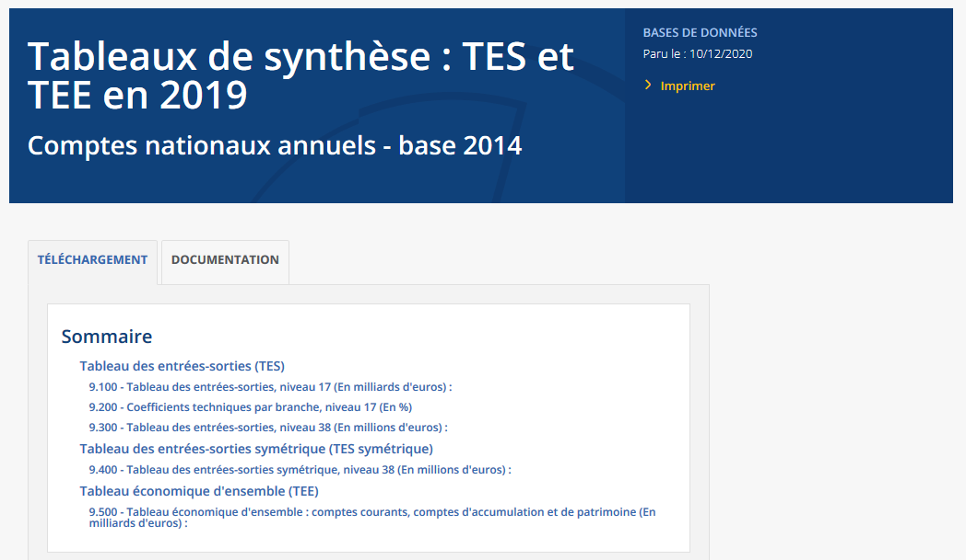
“Analyse entrées-sorties”? (ou Input-output analysis)
Aperçu
L’analyse entrée sortie est une procédure comptable qui s’appuie sur les tableaux entrées-sorties (TES)
Les tableaux entrées-sorties donnent…
…la production totale d’une industrie
…ce qui est vendu par une industrie à d’autres secteurs (et au sien) et ses “entrées”
…ce qui est acheté par une industrie afin de fabriquer ses produits et services (comme le fait une recette de cuisine)
Chaque pays publie régulièrement ses TES
https://www.insee.fr/fr/statistiques/4494213

Slide 5
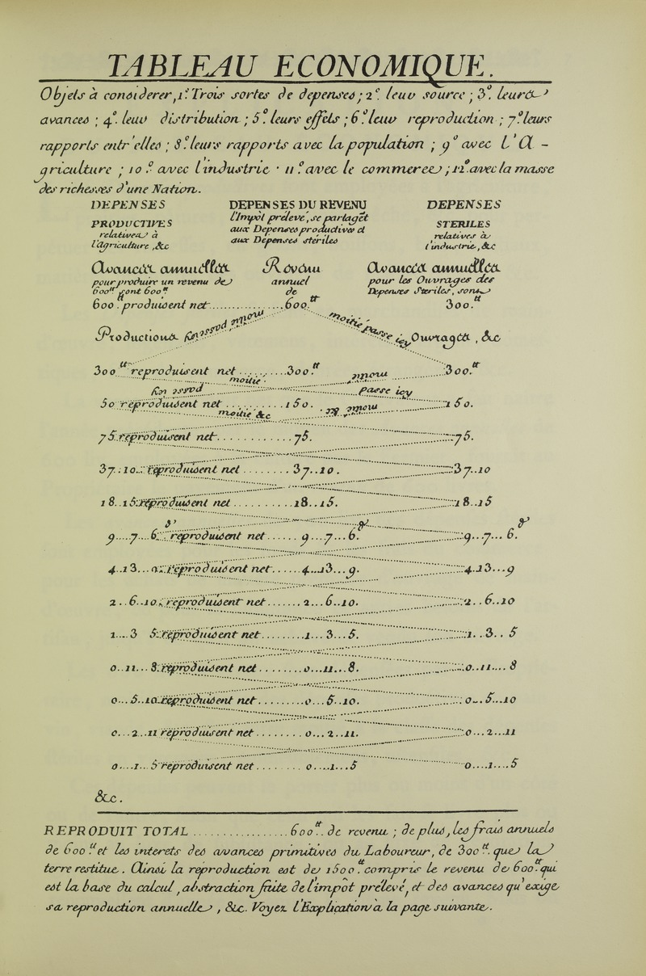
Histoire rapide des tables économiques
1758: Tableau économique de François Quesnay
Publié en 1758, c’est la première représentation abstraite des flux d’échanges de production au sein d’une économie
Cette version est très focalisée sur l’agriculture (l’industrie y est très peu présente)
C’est la première fois qu’apparaît le problème de la chaîne de valeur “infinie”, où deux secteurs interdépendants échangent des produits

Slide 6
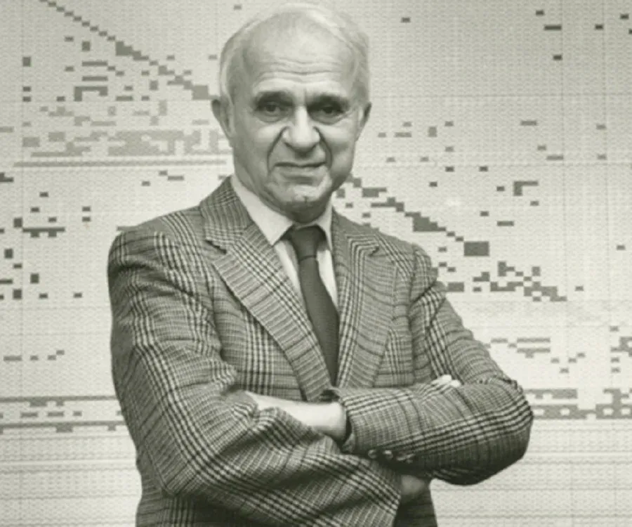
Histoire rapide des tables économiques
1973: Wassily Leontief reçoit le Prix Nobel d’économie
Wassily Leontief a repris la démarche de François Quesnay et de son « tableau économique » pour construire des « tableaux d’entrée-sortie » (input-output, en anglais).
Ces tableaux permettent de visualiser puis d’analyser les relations entre les industries d’une économie. Ainsi, ils établissent un lien entre les facteurs de production (travail, capital…), les produits intermédiaires échangés par les industries et les produits finis.
Son modèle d'input-output tient explicitement compte de l'interdépendance générale de tous les secteurs économiques.
En prenant des hypothèses assez fortes (ce qu’on verra plus loin), Leontief a pu obtenir un modèle qui relie les productions intermédiaires et finales des différents biens.
https://www.economie.gouv.fr/facileco/wassily-leontief

Slide 7







À quoi ressemble une Table Entrées-Sorties? (ou “tableau emplois ressources”)
Représentation des interactions entre secteurs de l’économie
0.5
10
0.5 |  |  | 7 | 5
10 |  | 3
 |  | 1
 | 6 |  |  | 1
 |  | 2
5 | 4
2
5
1
3
7
6
5
2
1
4
5
2
Z
y
5
Consommation intermédiaire
Demande finale
En M€ par an
Notes:
Imaginons une économie auto-suffisante, où les ménages consommeraient chaque année 2 M€ de services de restauration, le gouvernement 4 M€ de services logistiques, etc.
Ceci constitue la demande finale de l’économie, la consummation

Slide 8
À quoi ressemble une Table Entrées-Sorties?
Représentation des interactions entre secteurs de l’économie
En considérant l’économie comme un système fermé, les consommations doivent être égales aux productions
Le total de production (x) est égal au total de la consommation intermédiaire (Z) et de la demande finale (y)
Il faut ajouter la valeur ajoutée : salaires, taxes et subventions, profits, …
0.5 |  |  | 7 | 5
10 |  | 3
 |  | 1
 | 6 |  |  | 1
 |  | 2
5 | 4
2
5
12.5
13
10
9
7
Z
y
x
Consommation intermédiaire
Demande finale
Production totale
10.5 | 6 | 6 | 7 | 6
Σ
En M€ par an

Slide 9



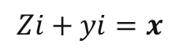
À quoi ressemble une Table Entrées-Sorties?
0.5 |  |  | 7 | 5
10 |  | 3
 |  | 1
 | 6 |  |  | 1
 |  | 2
5 | 4
2
5
12.5
13
10
9
7
En considérant l’économie comme un système fermé, les consommations doivent être égales aux productions
Le total de production (x) est égal au total de la consommation intermédiaire (Z) et de la demande finale (y)
Il faut ajouter la valeur ajoutée : salaires, taxes et subventions, profits, …
Z
y
x
L’équation correspondante est
Consommation intermédiaire + demande finale = production totale
1 | 3 | 2 | 2 | 0.5
1 | 4 | 2 |  | 0.5
VA
$$Zi+yi=x$$
Vecteur unitaire, permet de sommer la matrice en lignes
12.5 | 13 | 10 | 9 | 7
= x
Σ

Slide 10
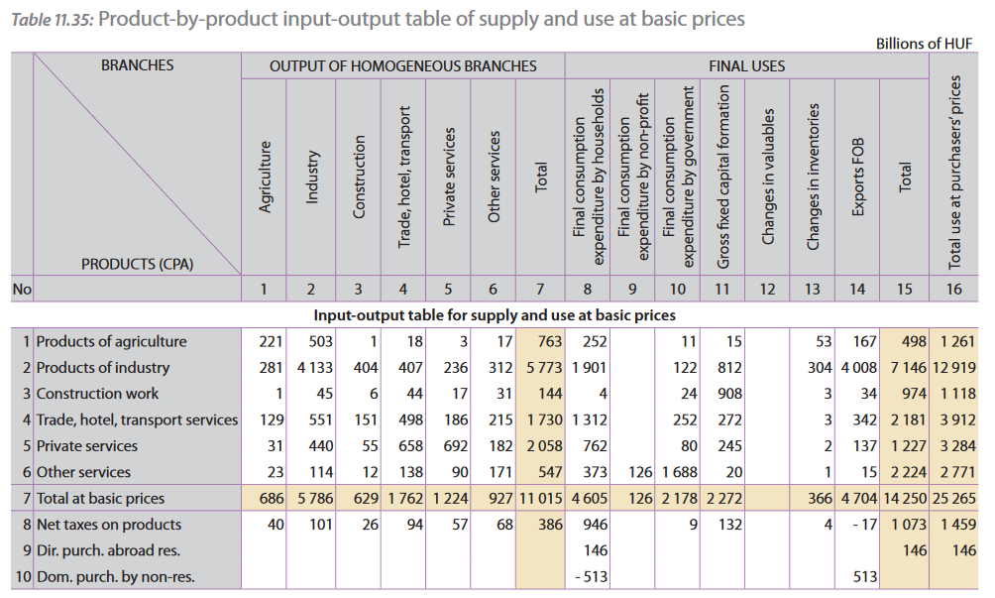
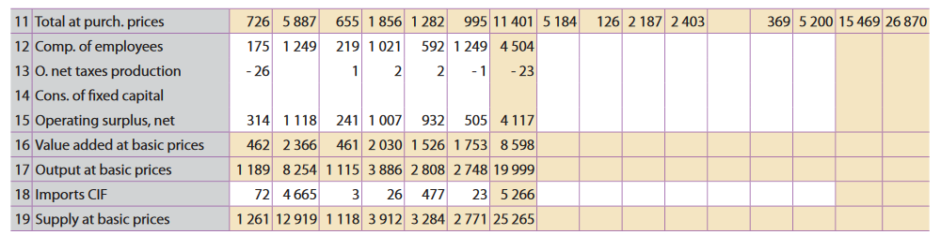
À quoi ressemble une Table Entrées-Sorties?
Exemple de la table IO hongroise 1998 (en milliards de florins)
En incluant importations et exportations, création et consommation de capital…
…on trouve l’équilibre à 25265 milliards de florins
Z
y
x
VA
VA
x
https://digitallibrary.un.org/record/370160?ln=en

Slide 11
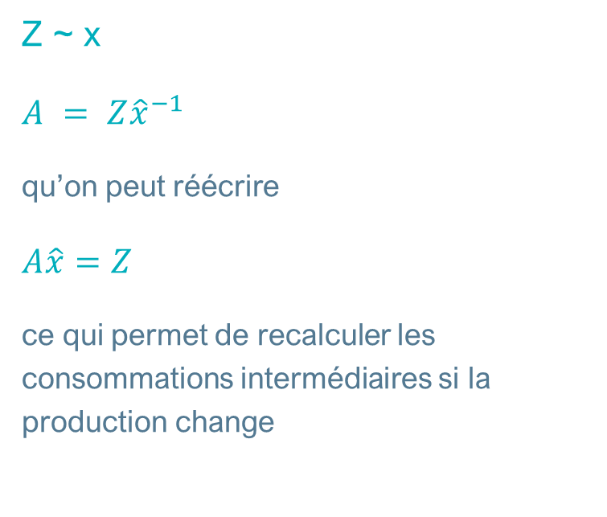
Et alors?
Z
y
x
Calcul des coefficients d’entrée
VA
La consommation intermédiaire (Z) est elle-même fonction de la production totale (x), puisque les entrées sont proportionnelles à ce qui est produit
S’il me faut 2 œufs par gâteau, produire 2 gâteaux demande 4 œufs, il me faut donc calculer les coefficients par unité de production, donc « diviser » Z par x
La matrice A me donne les coefficients de production
Z ~ x
$A = Z{\hat{x}}^{−1}$
qu’on peut réécrire
$A\hat{x}=Z$
ce qui permet de recalculer les consommations intermédiaires si la production change
0.5 |  |  | 7 | 5
10 |  | 3
 |  | 1
 | 6 |  |  | 1
 |  | 2
12.5
13
10
9
7
0.04 | 0.00 | 0.00 | 0.78 | 0.71
0.80 | 0.00 | 0.30 | 0.00 | 0.00
0.00 | 0.00 | 0.10 | 0.00 | 0.00
0.00 | 0.46 | 0.00 | 0.00 | 0.14
0.00 | 0.00 | 0.20 | 0.00 | 0.00
Le secteur minier a besoin de 46 centimes de produits manufacturés par € de production

Slide 12
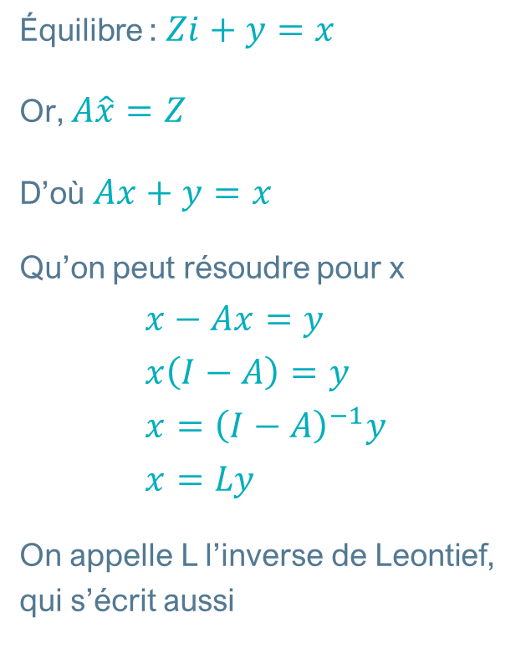
Inverse de Leontief
Z
y
x
Bouclage du système entrées-sorties
VA
Équilibre : $Zi+y=x$
Or, $A\hat{x}=Z$
D’où $Ax+y=x$
Qu’on peut résoudre pour x $x−Ax=y$ $x\left(I−A\right)=y$ $x={\left(I−A\right)}^{−1}y$ $x=Ly$
On appelle L l’inverse de Leontief, qui s’écrit aussi
A
x
y
x
La consommation intermédiaire est proportionnelle à la production totale, et nous avons l’équilibre production = consommation
On peut donc déduire directement la production totale en fonction de la demande, c’est-à-dire les consommations directes ET indirectes induites par une demande donnée
1.49 | 0.53 | 0.45 | 1.16 | 1.23
1.19 | 1.43 | 0.69 | 0.92 | 0.98
0.00 | 0.00 | 1.11 | 0.00 | 0.00
0.55 | 0.66 | 0.35 | 1.43 | 0.60
0.00 | 0.00 | 0.22 | 0.00 | 1.00
L
L’ensemble de la chaîne de valeur du secteur minier a besoin de 0.66 € de produits manufacturés pour 1 € de production
$$L=I+A+A^{2}+A^{3}+…$$

Slide 13
Inverse de Leontief
Interprétation alternative
$$L=I+A+A^{2}+A^{3}+…$$
Par définition, L contient les coefficients d’échange entre secteurs, en couvrant les échanges directs et l’ensemble de la chaîne de valeur amont, ce qui peut se réinterpréter
$$L=I+A+A^{2}+A^{3}+…$$
Demande finale
(par unité de consommation, il faut a minima produire une unité de consommation)
Production d’ordre 1
(les échanges économiques nécessaires à la fourniture de la demande)
Production d’ordre 2
(les échanges économiques nécessaires aux échanges nécessaires à la fourniture de la demande)
Production d’ordre 3
Etc. ☺

Slide 14
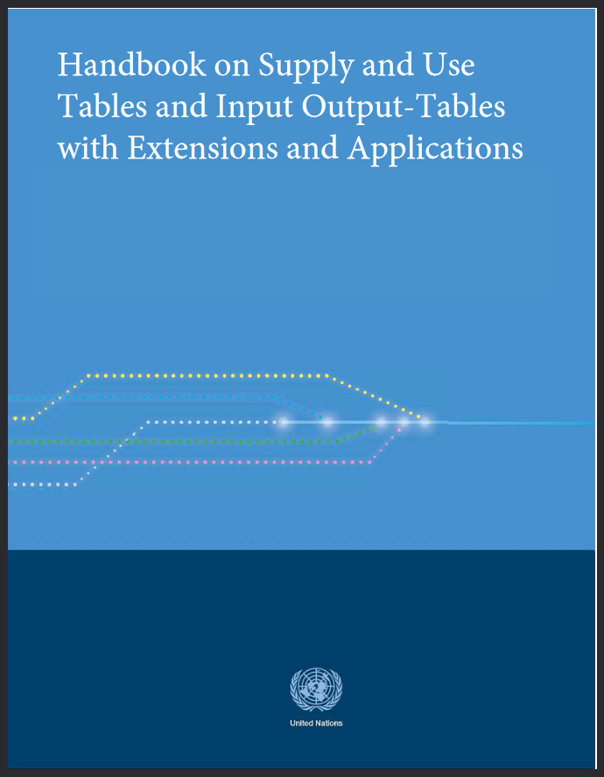
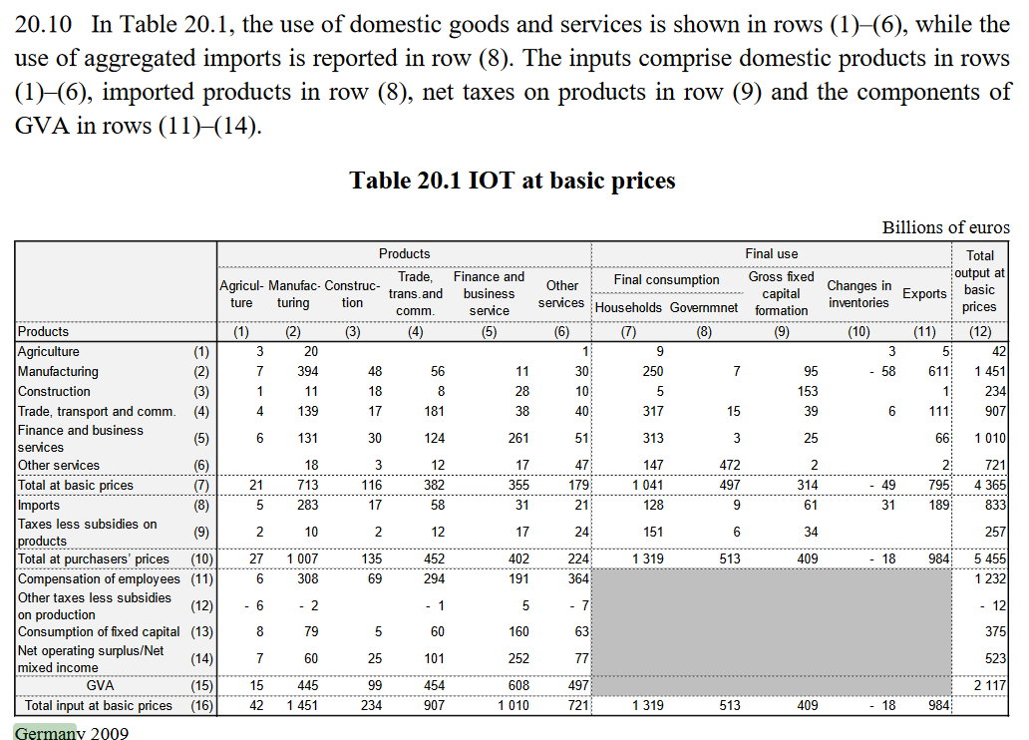
Exercice 1
Allemagne 2009
Compiler
- Les coefficients techniques
- La matrice et l’inverse de Leontief
Formules Excel utiles
MMULT(A,B)
MINVERSE(C)
Interpréter ☺
https://unstats.un.org/unsd/nationalaccount/docs/SUT_IOT_HB_Final_Cover.pdf

Slide 15
02|Extensions environnementales
Notebooks 1 et 2

Slide 16
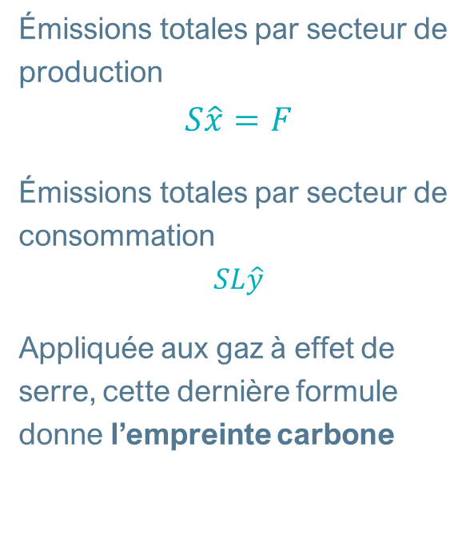
Extensions environnementales
Une “simple” matrice en plus
A
y
x
Émissions totales par secteur de production $S\hat{x}=F$
Émissions totales par secteur de consommation $$SL\hat{y}$$
Appliquée aux gaz à effet de serre, cette dernière formule donne l’empreinte carbone
VA
CO2
CH4
N2O
S
Il est possible d’ajouter une matrice contenant les informations environnementales de chaque secteur, par exemple les émissions de gaz à effet de serre

Slide 17
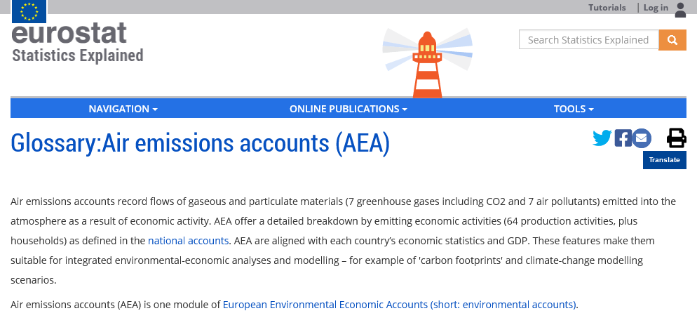
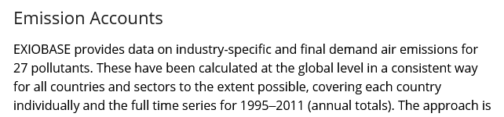
Extensions environnementales
https://ec.europa.eu/eurostat/statistics-explained/index.php?title=Glossary:Air_emissions_accounts_(AEA)
Une “simple” matrice en plus
Les émissions atmosphériques, à savoir 7 gaz à effet de serre et 7 autres polluants, font partie intégrante de la comptabilité nationale des pays.
Ces comptes environnementaux sont une brique essentielle des calculs d’empreinte carbone.
EXIOBASE utilise d’autres sources pour compléter cette liste, avec 27 polluants au total.
Stadler, K., Wood, R., Bulavskaya, T., Södersten, C. J., Simas, M., Schmidt, S., ... & Tukker, A. (2018). EXIOBASE 3: Developing a time series of detailed environmentally extended multi‐regional input‐output tables. Journal of Industrial Ecology, 22(3), 502-515.

Slide 18
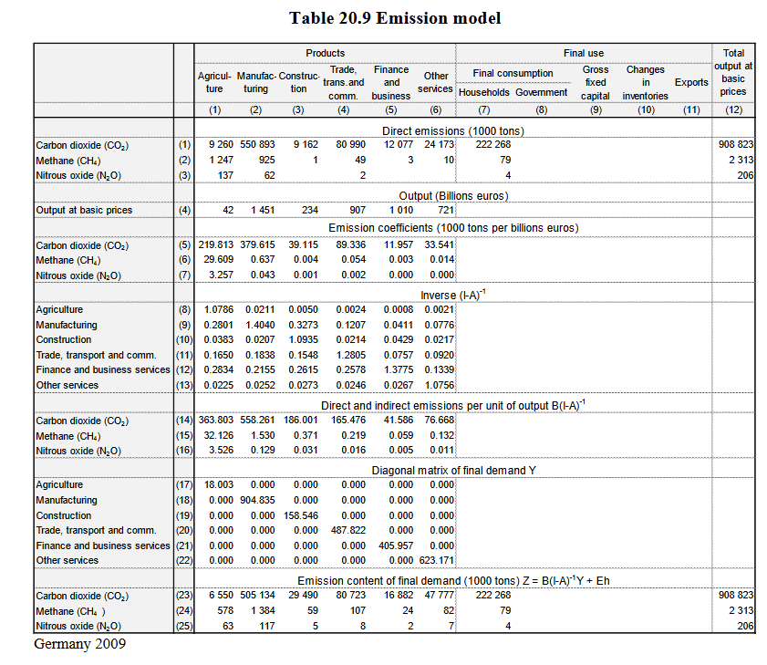
Exercice 2
Allemagne 2009
Compiler
- Les émissions totales de l’Allemagne par secteur en 2009
- Les facteurs d’émission directs par €
- Les facteurs d’émission directs et indirects (cycle de vie) par €
- L’empreinte carbone de la demande finale
Interpréter ☺
?
?
?
?
?
https://unstats.un.org/unsd/nationalaccount/docs/SUT_IOT_HB_Final_Cover.pdf

Slide 19
03|Tables multirégionales
Notebooks 1 et 2

Slide 20

L’approche multirégionale
Motivation
« Le rôle de l'analyse multirégionale a pris de l'importance au cours des deux dernières décennies, avec l'utilisation de bases de données multirégionales SUT (Tableaux de comptabilité économique) et IOT (Tableaux d'entrées-sorties) pour éclairer les questions de recherche politique mondiale telles que le changement climatique, le commerce international, la compétitivité et les politiques de production et de consommation durables. »
https://unstats.un.org/unsd/nationalaccount/docs/SUT_IOT_HB_Final_Cover.pdf

Slide 21
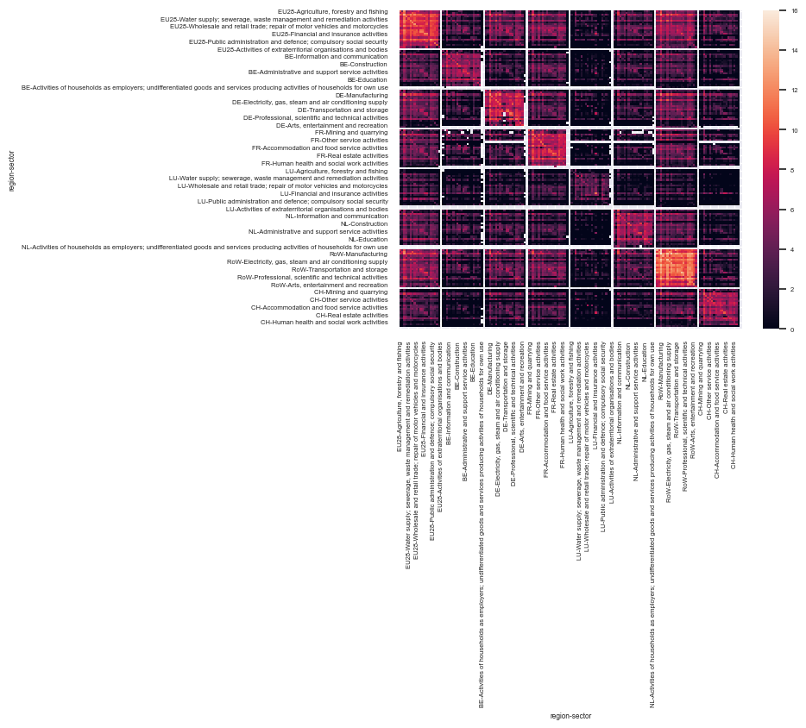
L’approche multirégionale
Tracer les chaînes de valeurs à l’international
EU28
BE
DE
FR
LU
NL
RoW
CH
L’intérêt de travailler avec une table multirégionale est multiple
Traçabilité des flux depuis et vers d’autres regions
Facteurs environnementaux spécifiques à chaque région
La demande finale peut être domestique ou étrangère
Compiler une telle table demande bien plus d’efforts de collecte de données, de “quality check”, et la manipuler demande plus de ressources informatiques
EU28
BE
DE
FR
LU
NL
RoW
CH

Slide 22
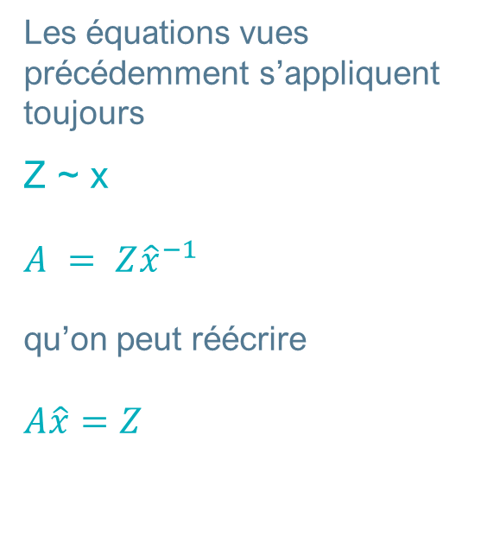
L’EE-MRIO
La matrice multirégionale
La matrice ainsi compilée, avec ses extensions environnementales, peut encore être détaillée en y ajoutant les échanges entre différentes régions.
Les équations vues précédemment s’appliquent toujours
Z ~ x
$A = Z{\hat{x}}^{−1}$
qu’on peut réécrire
$A\hat{x}=Z$
A
y
x
trade
A
y
x
A
y
x
trade
A
y
x
VA
VA
VA
VA
Une matrice multirégionale peut être interprétée comme une matrice dont les importations et exportations sont désagrégées par pays et secteur d’origine/destination
CO2
CH4
N2O
S
S
S
S

Slide 23
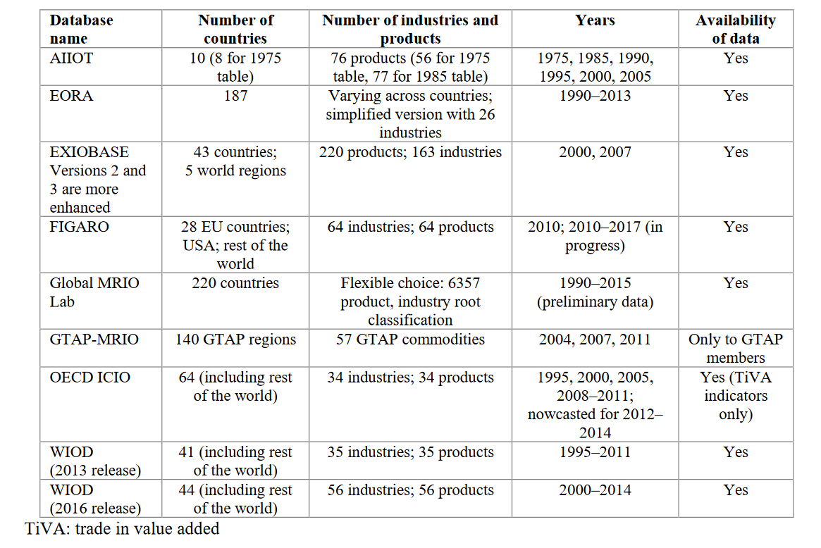
L’approche multirégionale
Les bases de données
Une multitude de bases de données existent, créées avec des objectifs différents
Les principales sont
Eora – payante, la plus détaillée, avec extensions environnementales
EXIOBASE – publique, perspective européenne
FIGARO – publique (Eurostat), perspective européenne
GTAP – initiative mondiale, avec principalement des applications économiques
OECD ICIO – publique, focus sur OECD
WIOD – publique, perspective européenne
1990-2022
44 countries
5 world regions
1995-2022
and 2014

Slide 24
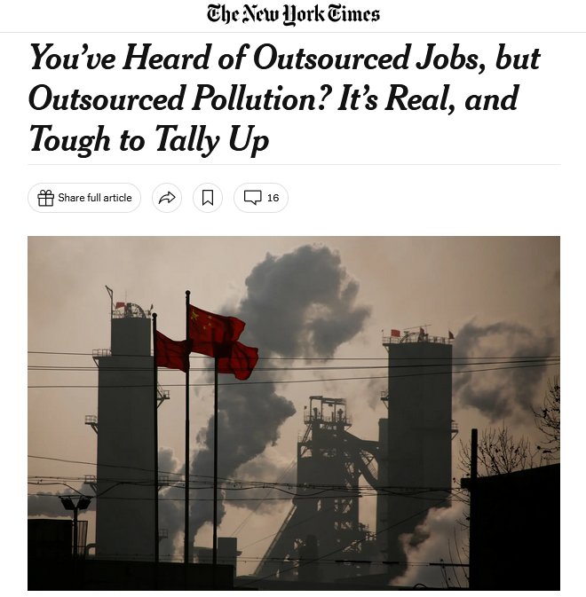
Eora
University of Sydney
Une table MRIO mondiale
15 909 secteurs dans 190 pays
une série chronologique complète pour 1990-2022
2720 indicateurs environnementaux couvrant les émissions de GES, l’emploi, la pollution de l'air, l'utilisation de l'énergie, les besoins en eau, l'occupation des sols, les émissions de N et de P, les intrants primaires de l'agriculture (y compris 172 cultures) provenant de FAOSTAT, et l'appropriation humaine de la productivité primaire nette
Deux versions
une version à haute résolution (Eora complet) préservant le détail des tableaux nationaux d'entrées-sorties,
et une version simplifiée (Eora26) avec une classification harmonisée à 26 secteurs
Applications
World Bank World Development Report 2020
The Carbon Loophole in Climate Policy Report - for the BuyClean initiative. (NY Times, NPR Marketplace)
UNCTAD World Investment Report 2018
IMF World Economic Outlook: 2016
Deloitte: Australia’s performance in the G20
Defra: UK official carbon footprint account
UNCTAD Global Value Chain database
EU DG Environment biodiversity footprint report
Climate Council of Australia, "Renewable Energy Jobs: Future Growth in Australia"
OECD African Economic Outlook
IMF Regional Economic Outlook: Sub-Saharan Africa
UNEP: Indicators for a Resource Efficient and Green Asia and the Pacific
Balancing the G20's Global Impact
Commonwealth Bank: Assessing the Carbon Emissions of the Group's Lending Portfolio
https://worldmrio.com/

Slide 25
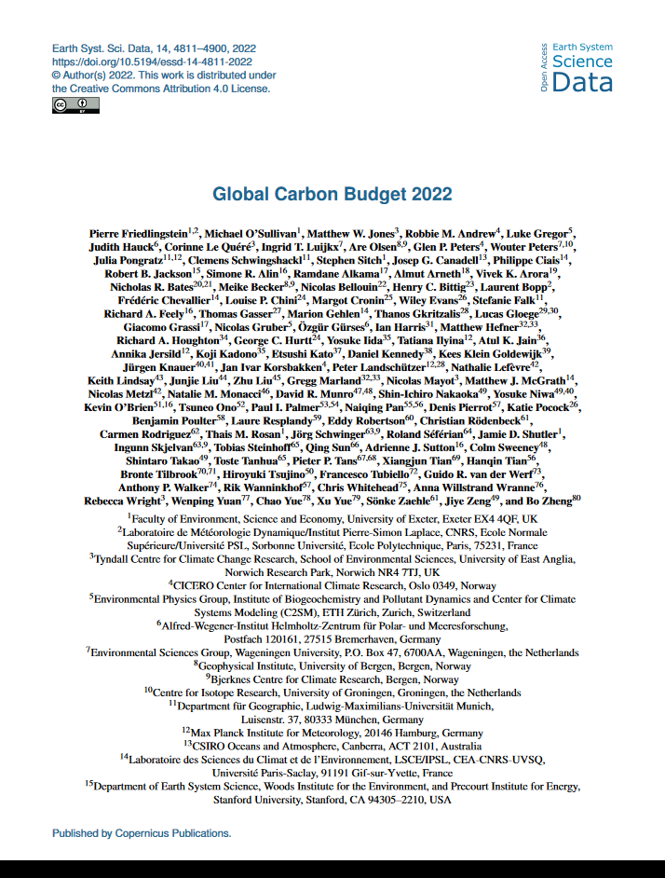
GTAP
Purdue University & consortium international
Une table MRIO mondiale
141 pays et regions
57 secteurs économiques
Série temporelle 1990–[année n-2]
Extensions environnementales
Un statut reconnu
Maintenue par un réseau mondial de chercheurs
Table mise à jour annuellement
Applications les plus connues
Global Carbon Budget
Global Footprint Network
(nous en parlerons plus tard)
Friedlingstein, P., O'sullivan, M., Jones, M. W., Andrew, R. M., Gregor, L., Hauck, J., ... & Zheng, B. (2022). Global carbon budget 2022. Earth System Science Data Discussions, 2022, 1-159.

Slide 26

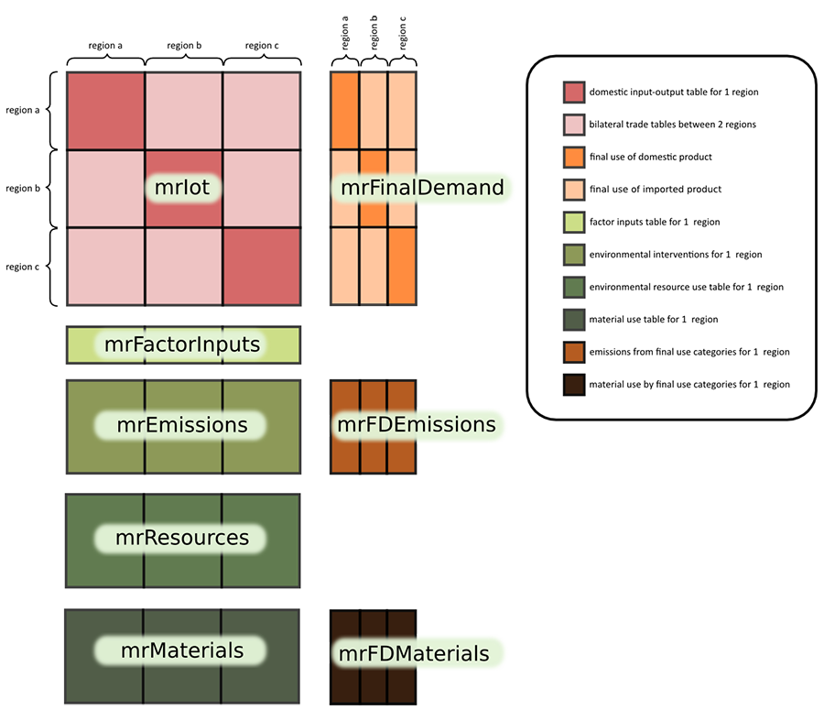
EXIOBASE (version 3.8.2)
Sources
NTNU (NO), CML
mrIot
table économique (44 pays + 5 regions) * 163 sectors
mrFactorInputs
9 catégories de valeur ajoutée 14 catégories de statistiques d’emploi
mrEmissions
423 catégories d’émissions dans l’air
mrResources et mrMaterials
20 catégories d’emprise au sol 4 catégories d’énergie 440 catégories ressources (biotiques et minérales) 194 catégories d’empreinte eau 9 catégories de ressources fossiles
mrFinalDemand:
Ménages Organisations à but non-lucratif servant les ménages (NPISH) Gouvernement Formation brute de capital fixe Variation d’inventaires Variation de valeur
mrFDEmissions et mrFDMaterials
Émissions et ressources directement liées à la demande finale
https://exiobase.eu/index.php/2-uncategorised/28-exiobase2-mr-iot
Notebook “1_introduction_structure_IO.ipynb”

Slide 27
Structure
io
Z
Y
satellite
D_pba
D_pba_reg
D_pba_cap
D_cba
D_cba_reg
D_cba_cap
impacts
F
S
F
S
D_pba
D_pba_reg
D_pba_cap
D_cba
D_cba_reg
D_cba_cap
F_Y
F_Y
D_imp
D_exp
D_imp_reg
D_imp_cap
D_exp_reg
D_exp_cap
D_imp
D_imp_reg
D_imp_cap
D_exp
D_exp_reg
D_exp_cap
M
M
A
X
L
Z, Y, F, et F_Y sont les seules données d’entrée
Tout le reste est calculé
Flux économiques
x: production totale (total output)
A: coefficients techniques (technical coefficients)
L: inverse de Leontief
Extensions environnementales
S: facteurs d’émissions directes
M: facteurs d’émissions en cycle de vie
Rapports environnementaux
D_[imp/exp/pba/cba]: émissions liées aux importations/exportations/à la production/à la consommation
D_*_[reg/cap]: même chose, agrégé par région ou per capita
Notebook “1_introduction_structure_IO.ipynb” et explorer les fichiers

Slide 28
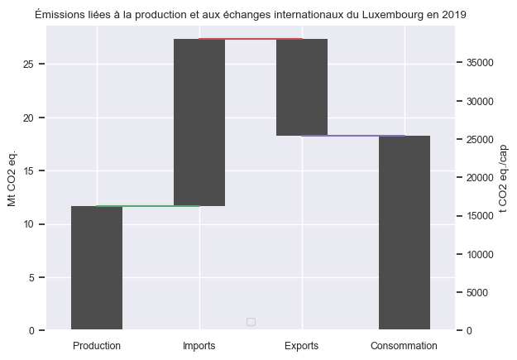
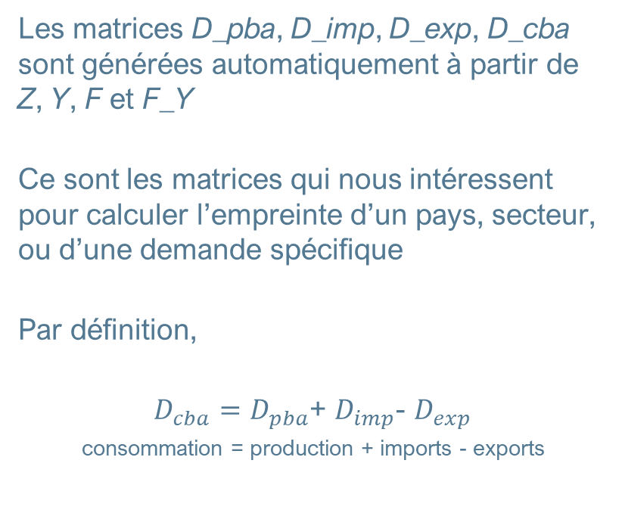
EXIOBASE (version 3.8.2)
Application 1: calcul d’empreinte
Les matrices D_pba, D_imp, D_exp, D_cba sont générées automatiquement à partir de Z, Y, F et F_Y
Ce sont les matrices qui nous intéressent pour calculer l’empreinte d’un pays, secteur, ou d’une demande spécifique
Par définition,
$D_{cba}=D_{pba}$+ $D_{imp}$- $D_{exp}$
consommation = production + imports - exports
Source: EXIOBASE 3.8.2
Notebook “2_empreinte_Luxembourg.ipynb”

Slide 29
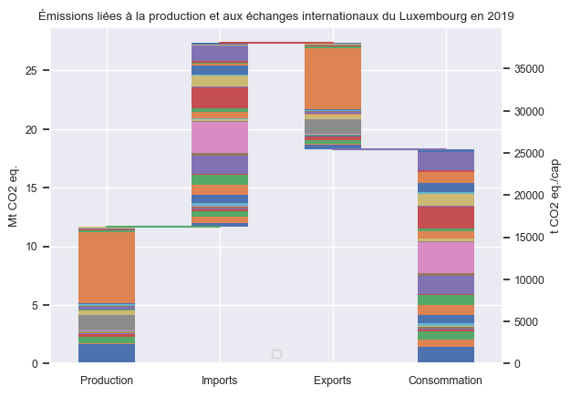

EXIOBASE (version 3.8.2)
Application 1: calcul d’empreinte
Désagrégeons par secteur
À votre avis à quoi correspondent les plus gros postes d’émission ? (> 1 Mt/an)
Aviation : 5.4 Mt CO₂ eq.
Produits de la chimie : 2.3 Mt CO₂ eq.
Raffinage du pétrole : 1.5 Mt CO₂ eq.
Production automobile : 1.3 Mt CO₂ eq.
Émissions directes : 1.2 Mt CO₂ eq.
Santé et social : 1.1 Mt CO₂ eq.
Source: EXIOBASE 3.8.2
Notebook “2_empreinte_Luxembourg.ipynb”

Slide 30
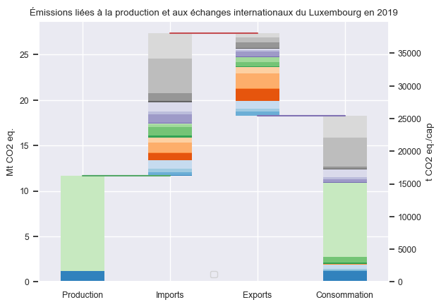
EXIOBASE (version 3.8.2)
Application 1: calcul d’empreinte
Désagrégeons par pays
À votre avis à quels pays correspondent les plus gros postes d’émission ? (> 1 Mt/an)
Asie : 2.4 Mt CO₂ eq. imp
Moyen-Orient : 1.8 Mt CO₂ eq. imp
France : 1.4 Mt CO₂ eq.
Allemagne : 1.2 Mt CO₂ eq.
Afrique : 1.2 Mt CO₂ eq.
Source: EXIOBASE 3.8.2
Notebook “2_empreinte_Luxembourg.ipynb”

Slide 31
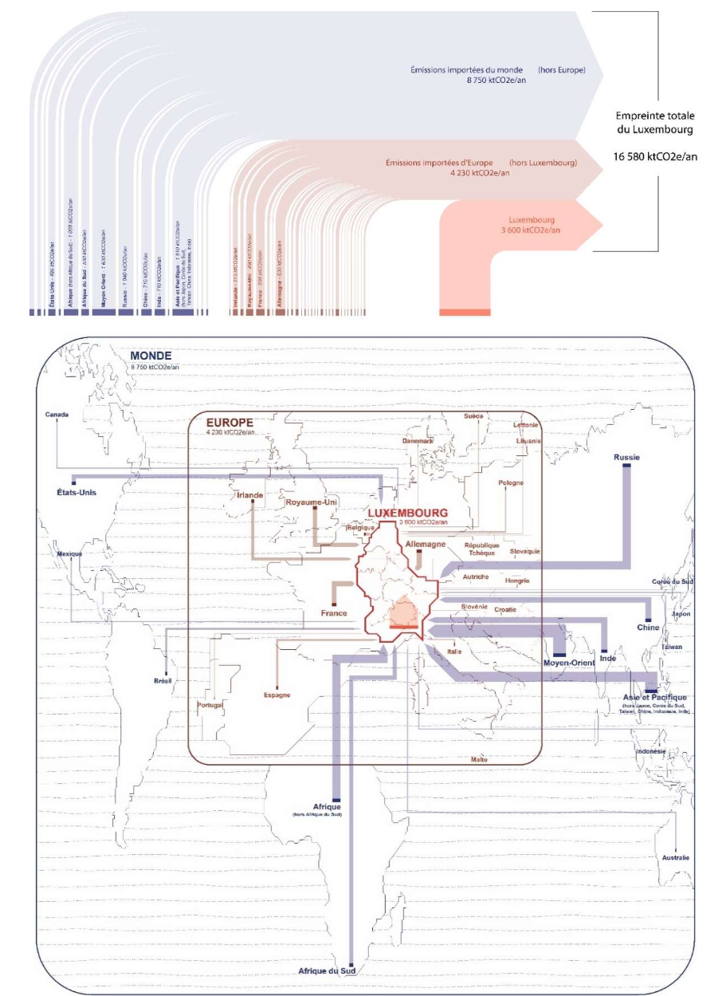
EXIOBASE (version 3.8.2)
Application 1: calcul d’empreinte
World (mainly oil and oil products – Middle-East, Russia, but also finished products – China, USA, South Africa…)
Europe Germany, France, UK
Luxembourg Domestic production
Source: Données EXIOBASE https://luxembourgintransition.lu/wp-content/uploads/2021/02/Luxembourg-en-Transition_Equipe-AREP-flux-Livrable-Phase-1_20210104-_-RAPPORT-avec-annexes.pdf
Notes:
Une autre representation qui montre d’où provient notre carbone importé, et via quels produits. Cette illustration a été extraite du rapport d’une autre équipe, avec de meilleurs talents graphiques.

Slide 32
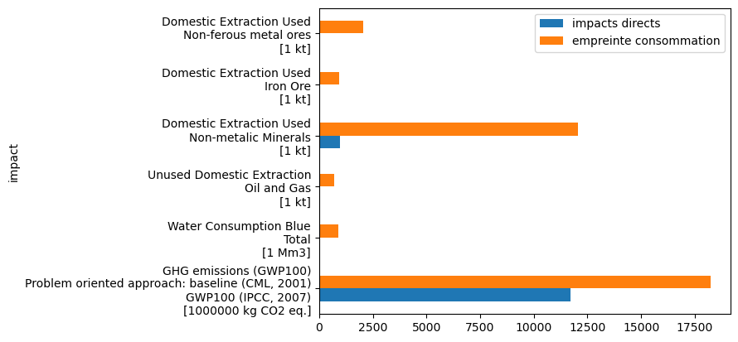
EXIOBASE (version 3.8.2)
Application 1: calcul d’empreinte
Les mêmes calculs sont reproductibles pour n’importe quel indicateur
Notebook “2_empreinte_Luxembourg.ipynb”

Slide 33
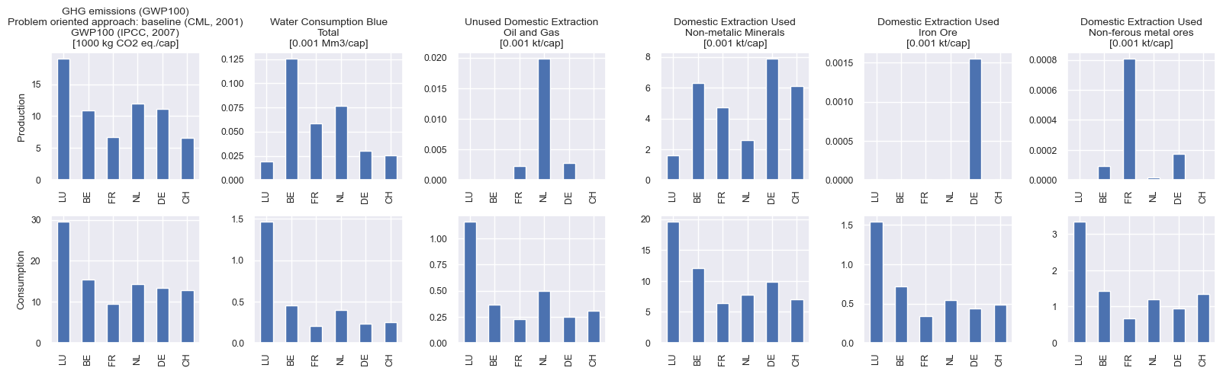
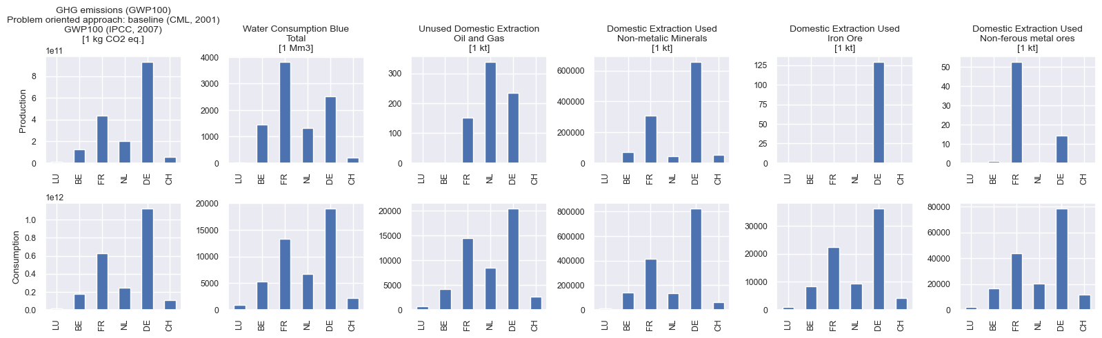
EXIOBASE (version 3.8.2)
Application 1: calcul d’empreinte, comparaison
Notebook “2_empreinte_Luxembourg.ipynb”

Slide 34
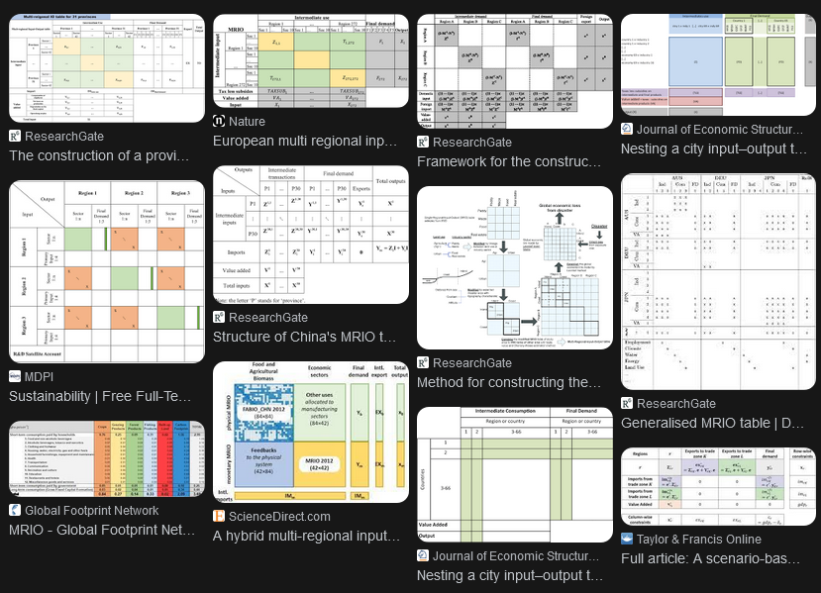
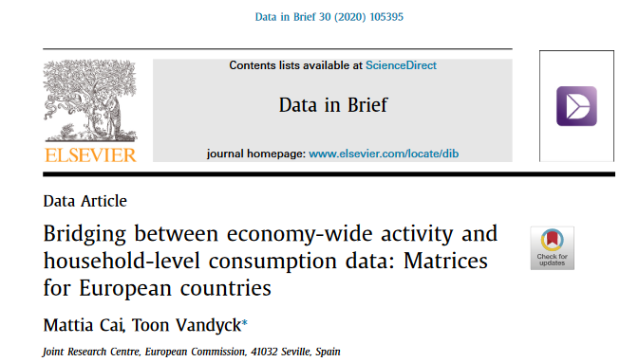
EXIOBASE (version 3.8.2)
Googling “MRIO aggregation”
Application 2: agrégation
L’agrégation régionale ou sectorielle est souvent nécessaire, que ce soit pour calculer des résultats plus rapidement ou pour présenter des résultats plus lisibles
Elle est inévitable lorsqu’il s’agit d’aligner des classifications non compatibles, l’exemple typique est le calcul de l’empreinte carbone des ménages
Les enquêtes de budget sont au format “COICOP” (biens de consommation), utilisé par les douanes/l’ONU, alors que les tables sont au format “CPA” (ou NACE), plus pratique à manipuler pour les économistes/statisticiens
Notebook “3_agrégation.ipynb”

Slide 35
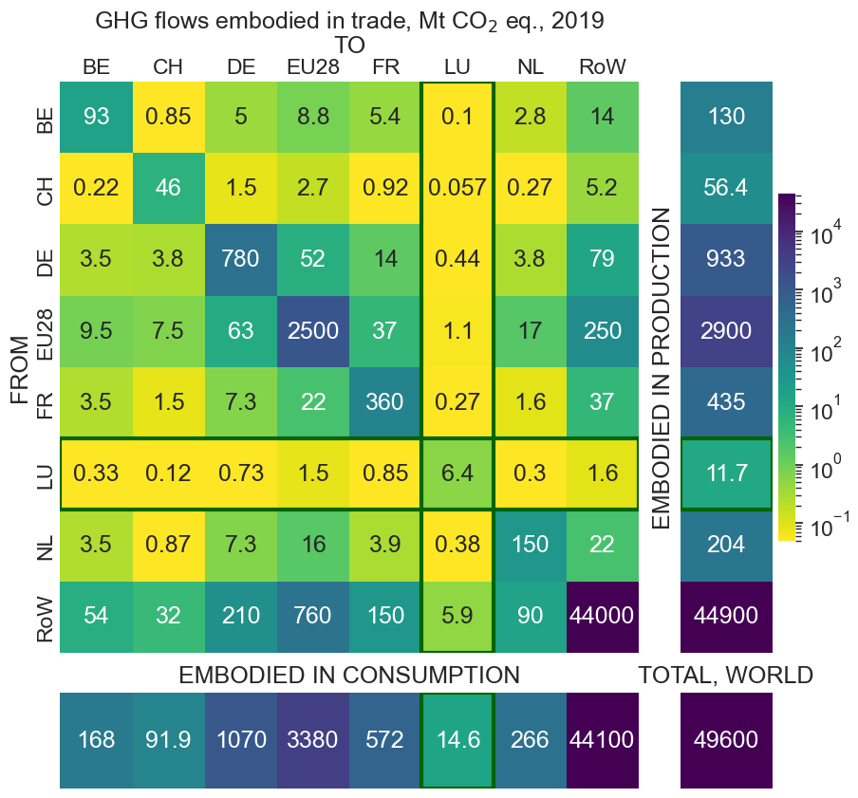
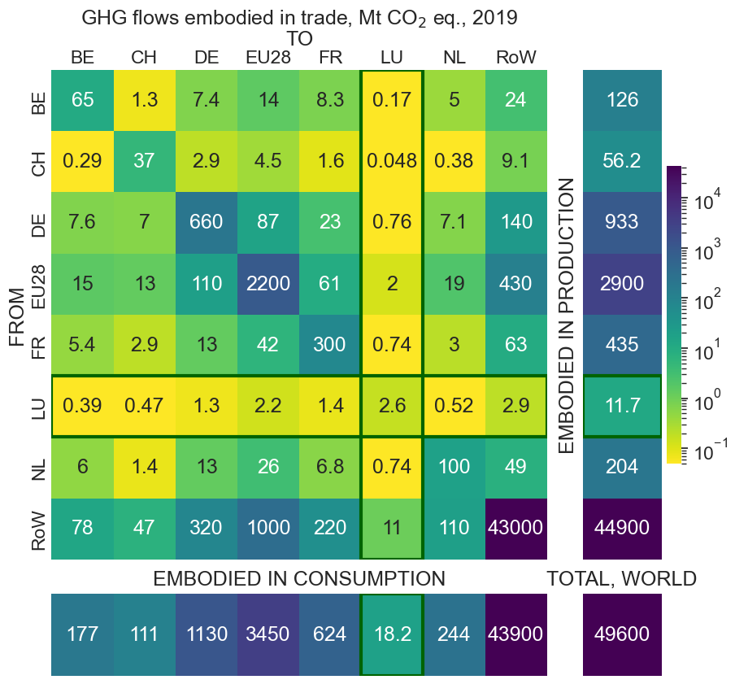
EXIOBASE (version 3.8.2)
Application 2: agrégation régionale et sectorielle
Agrégation économique puis calcul d’empreinte
Calcul d’empreinte puis agrégation
Pourquoi une telle différence ?
Notebook “3_agrégation.ipynb”

Slide 36
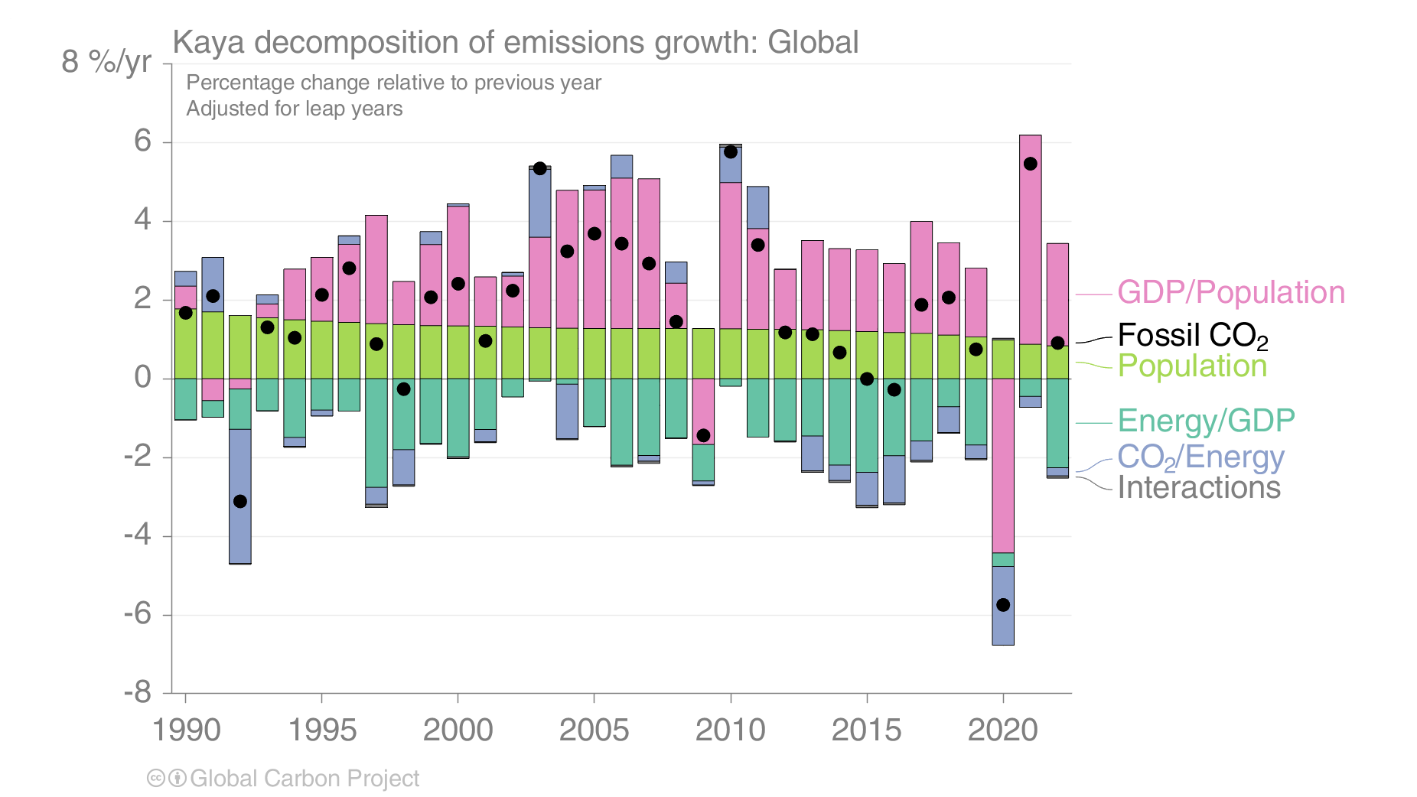

EXIOBASE (version 3.8.2)
Application 3: décomposition
Il est possible de décomposer l’évolution temporelle de l’empreinte carbone en différents facteurs
La décomposition la plus connue repose sur l’identité de Kaya
$$CO2= \frac{CO2}{Energy}\frac{Energy}{GDP}\frac{GDP}{Population}Population$$
https://robbieandrew.github.io/GCB2023/PNG/s27_2023_Kaya_World.png
Notebook “4_décomposition.ipynb” in progress
Notes:
On a global level, there appears to be sparse evidence for absolute decoupling between economic growth, metal consumption, and the embodied impacts of the latter. The decomposition results of this paper clearly align with previous findings on increasing affluency being the main driver of environmental impacts. (6,17,25) Population growth is an important driver of the emissions but also a driver that few governments try to influence directly. Historically, urbanization and increasing affluency in a region have been the most effective way of reducing population growth. (57) However, there is an immediate cost in terms of resource use, as increasing affluency in turn drives up metal consumption to a higher per capita level. An interesting finding is that global population composition is a negative driver (Figure 2a). It means that the share of the global population living in regions whose carbon footprint of metal use is lower than average is increasing.

Slide 37
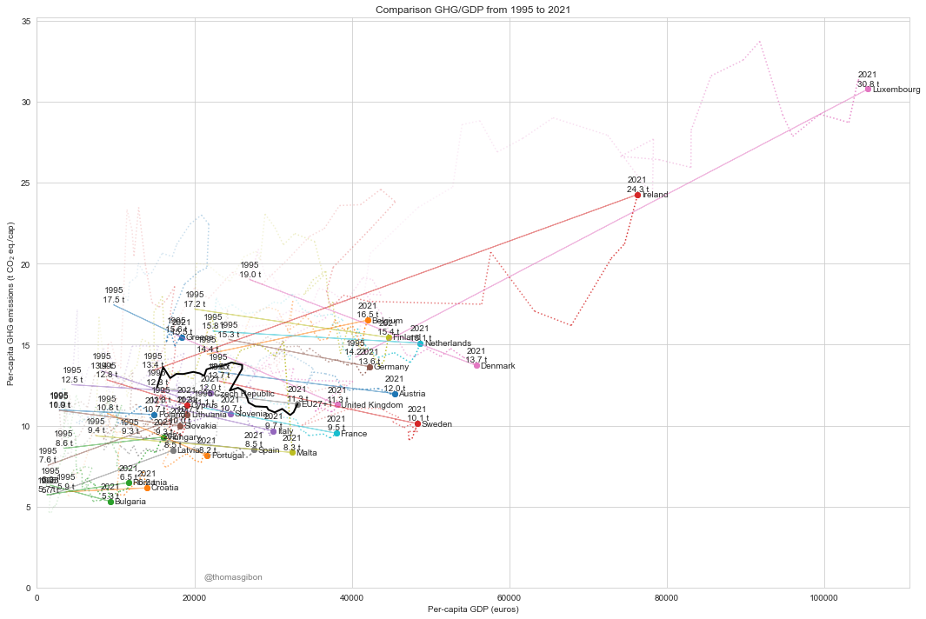
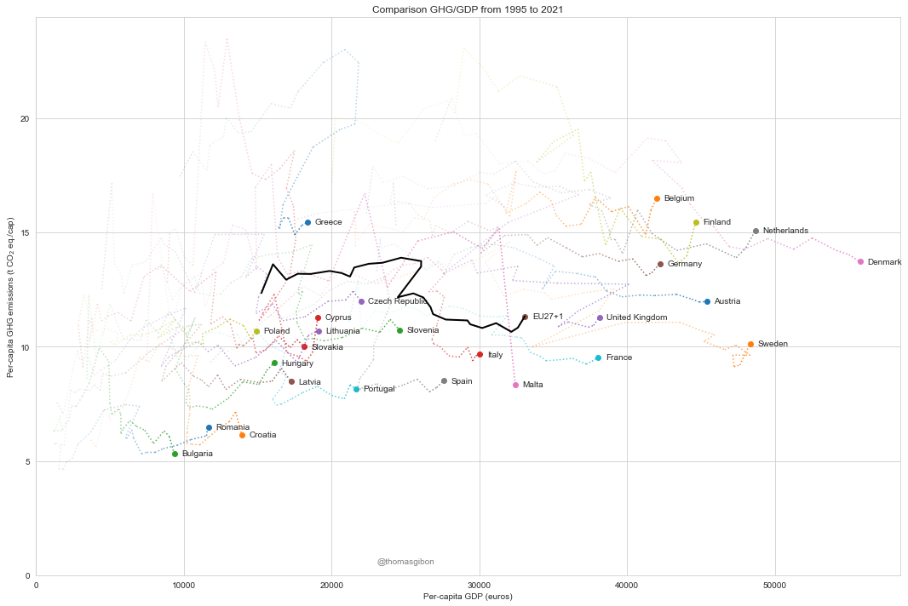
EXIOBASE (version 3.8.2)
Application 4: analyse du découplage
On peut utiliser les séries temporelles d’EXIOBASE pour faire une analyse du découplage entre le PIB et l’empreinte GES de chaque pays
N’oublions pas qu’EXIOBASE est d’abord une table économique! et permet de calculer facilement le PIB de chaque pays et secteur
Les limites d’EXIOBASE pour le Luxembourg (comptabilité statistique n’excluant pas la consommation des non-résidents) est clairement visible ici
Notebook “5_découplage.ipynb”

Slide 38
EXIOBASE (version 3.8.2)
Application 4: analyse du découplage
On peut utiliser les séries temporelles d’EXIOBASE pour faire une analyse du découplage entre le PIB et l’empreinte GES de chaque pays
N’oublions pas qu’EXIOBASE est d’abord une table économique! et permet de calculer facilement le PIB de chaque pays et secteur
Les limites d’EXIOBASE pour le Luxembourg (comptabilité statistique n’excluant pas la consommation des non-résidents) est clairement visible ici
Notebook “5_découplage.ipynb”

Slide 39
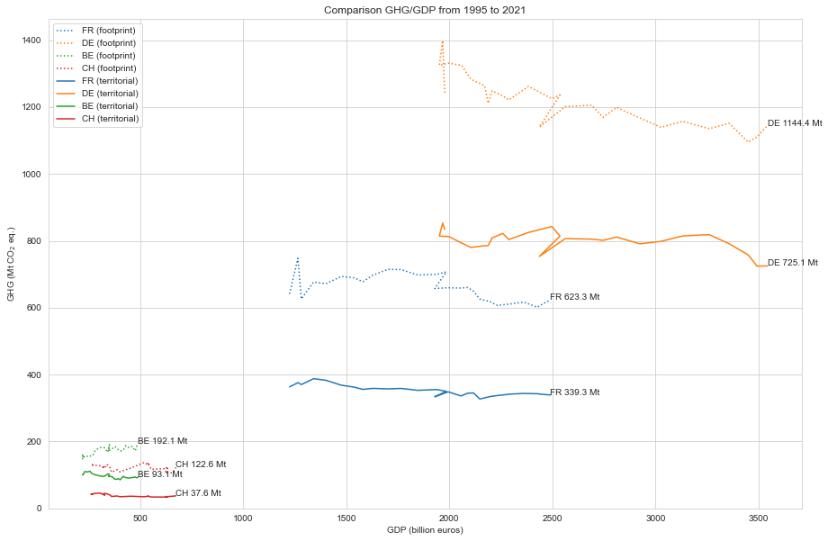
EXIOBASE (version 3.8.2)
Application 4: analyse du découplage
Même chose ici avec la comparaison empreinte territoriale/empreinte
Pour Allemagne, France, Belgique, Suisse
(Luxembourg à ajouter)

Slide 40
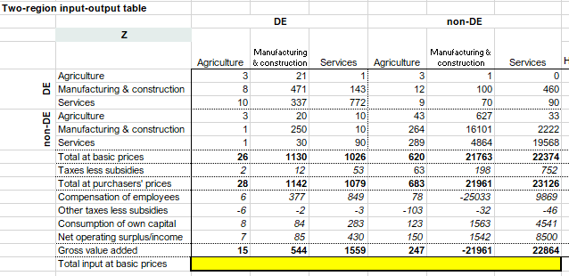
Exercice 3
Allemagne-reste du monde 2009
Compiler
- Les facteurs d’émission directs DE/non-DE par €
- Les facteurs d’émission directs et indirects DE/non-DE (cycle de vie) par €
- L’empreinte carbone de la demande finale de chaque région
Interpréter ☺
https://unstats.un.org/unsd/nationalaccount/docs/SUT_IOT_HB_Final_Cover.pdf

Slide 41
04|Autres exemples d’application

Slide 42
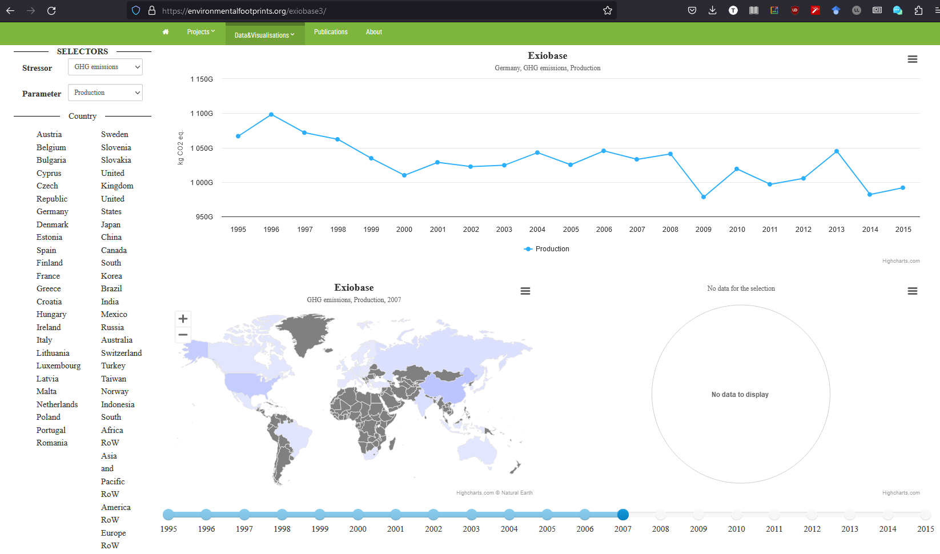
Résultats EXIOBASE agrégés
NTNU
Les résultats agrégés par impacts environnementaux et par pays sont directement disponibles à https://environmentalfootprints.org
5 types d’impacts sont disponibles (GES, énergie, matériaux, eau (bleue) et emprise au sol) pour production, consommation, échanges nets (imports-exports), consommation per capita, et production et consommation par unité de PIB
Attention: la série temporelle s’arrête en 2015

Slide 43
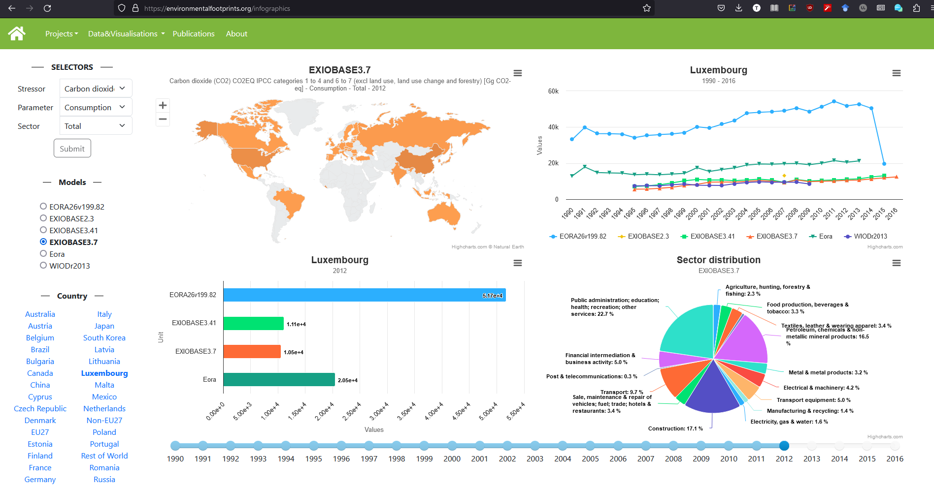
Comparaison entre bases de données
NTNU
Comparatif entre Eora, EXIOBASE (2.3, 3.41, 3.7) et WIOD
Pour une trentaine d’indicateurs, 7 perspectives (prod, cons…), et 17 secteurs
À noter : pour ce qui concerne le Luxembourg, Eora donne des résultats d’empreinte carbone bien supérieurs aux autres bases
Disponible à https://environmentalfootprints.org/infographics

Slide 44
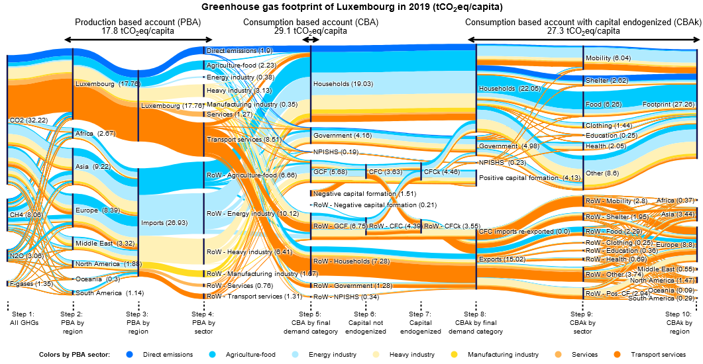
Tracer les flux de gaz à effet de serre
https://sankey.theshiftproject.org/
The Shift Project

Slide 45
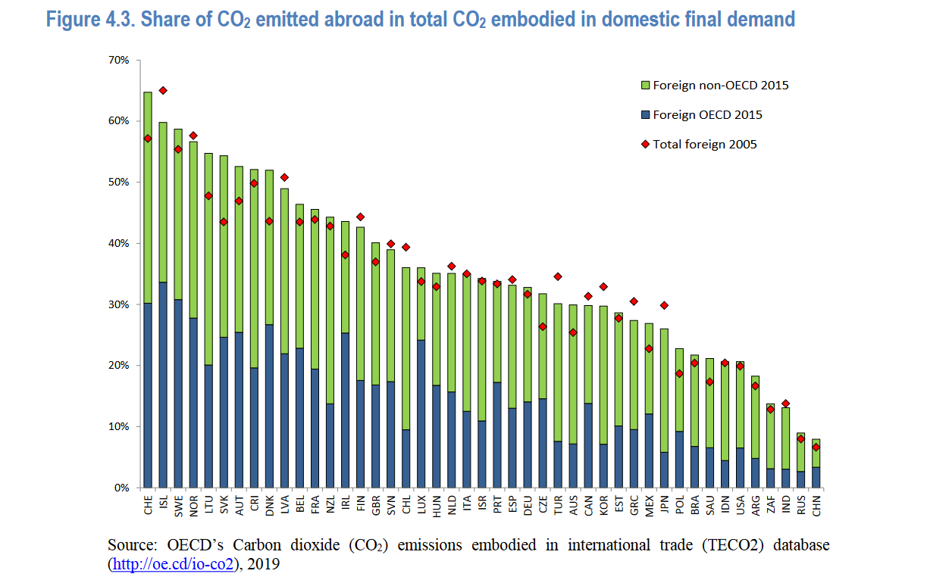
émissions de CO₂ liées au commerce international
OECD (2020)
CO₂ embodied in total exports and imports, from domestic and foreign sources, for the main countries and regions13 participating in international trade.
In terms of individual countries, in 2015 the United States was the largest net importer of CO₂, 0.79 Gt, and China the largest net exporter, 1.3 Gt.
Reflecting the previous analysis of consumption-based emissions, the majority of selected OECD and EU 28 countries are net importers of emissions while the non-OECD and ASEAN countries are net exporters.
https://www-oecd-ilibrary-org.proxy.bnl.lu/science-and-technology/co2-emissions-embodied-in-international-trade-and-domestic-final-demand_8f2963b8-en

Slide 46
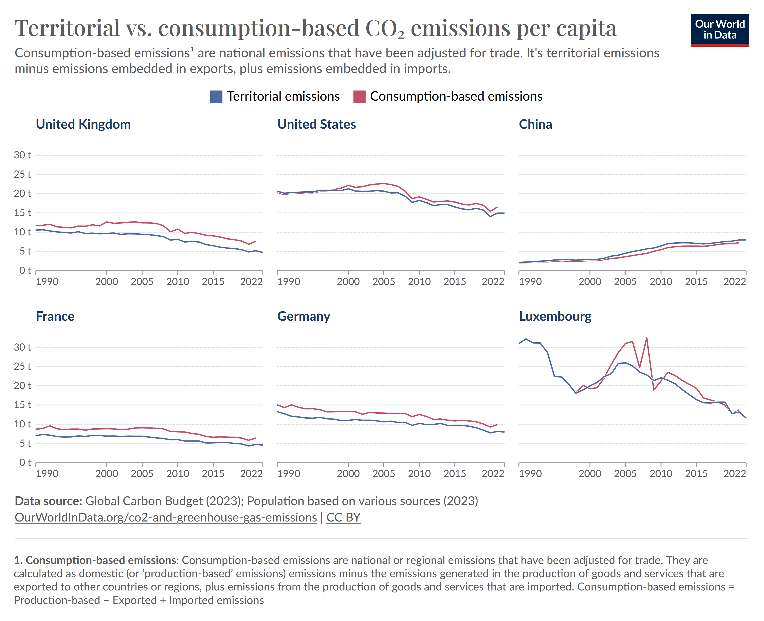
Territorial vs. consumption-based CO2 emissions per capita
OurWorldInData
https://ourworldindata.org/grapher/prod-cons-co2-per-capita
Données du Global Carbon Budget, qui utilise la table GTAP
Ne prend en compte que les émissions de CO₂ (seul gaz à effet de serre)
Avantages
Très bon niveau de détail regional
Mise à jour annuelle
Facile à naviguer et exploiter via une très bonne intégration avec OurWorldInData

Slide 47
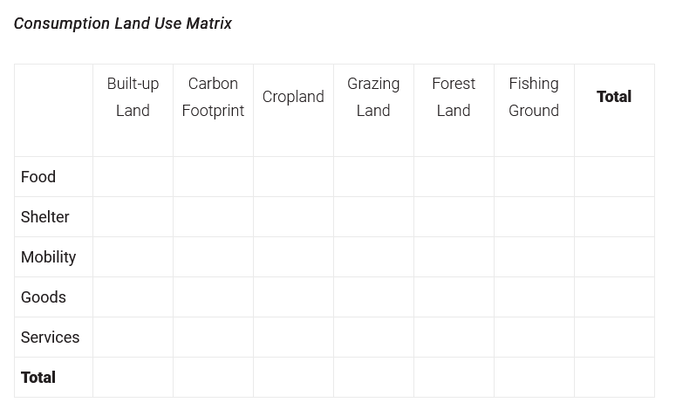
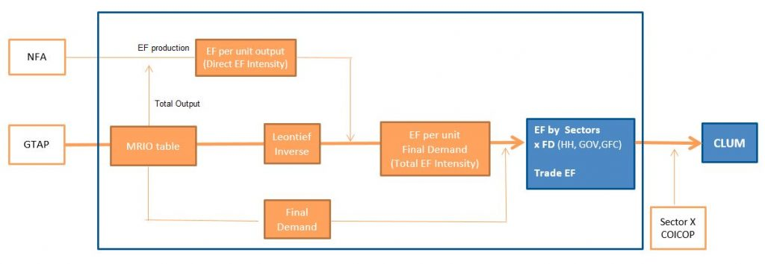
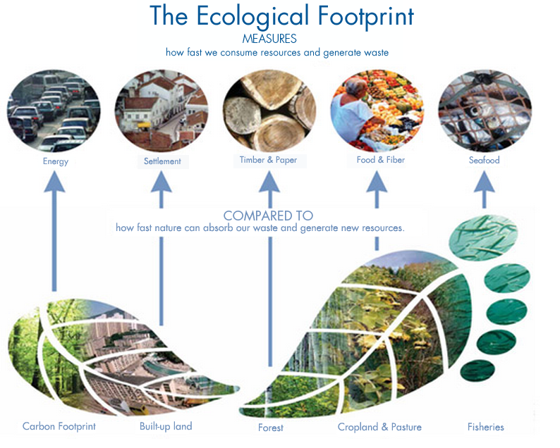
Ecological footprint
Global Footprint Network
Le GFN utilise une version adaptée de la base GTAP (version 10), dont le résultat “CLUM” (Consumption Land Use Matrix) alloue les six composantes de l’empreinte écologique aux catégories de consommation des ménages
The structure of Ecological Footprint MRIO analysis

Slide 48
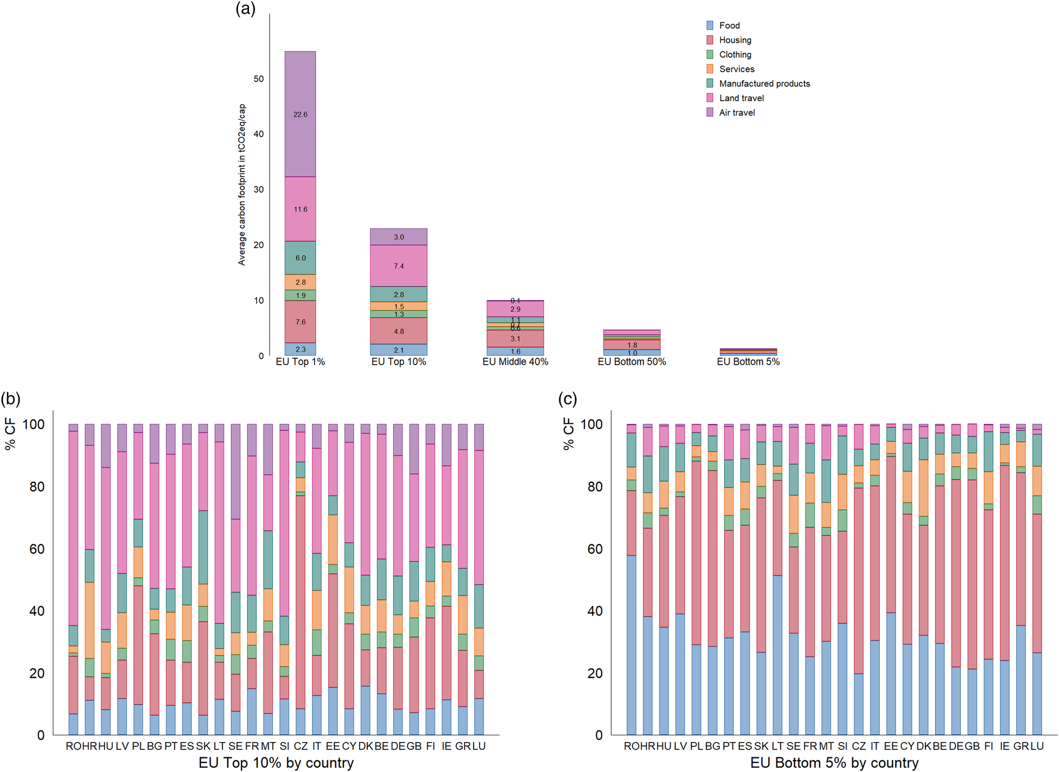
Analyser les inégalités carbone
Ivanova & Wood 2020
Average carbon footprint (CF) distribution by consumption category in the European Union (EU) (top)
The bottom graph depicts the average CF shares by consumption category and countries of EU top 10% emitters on the left (with CF >15 tCO₂eq/cap) and EU bottom 5% of emitters on the right (with CF <2.5 tCO₂eq/cap).
Ivanova, D., & Wood, R. (2020). The unequal distribution of household carbon footprints in Europe and its link to sustainability. Global Sustainability, 3, e18.

Slide 49
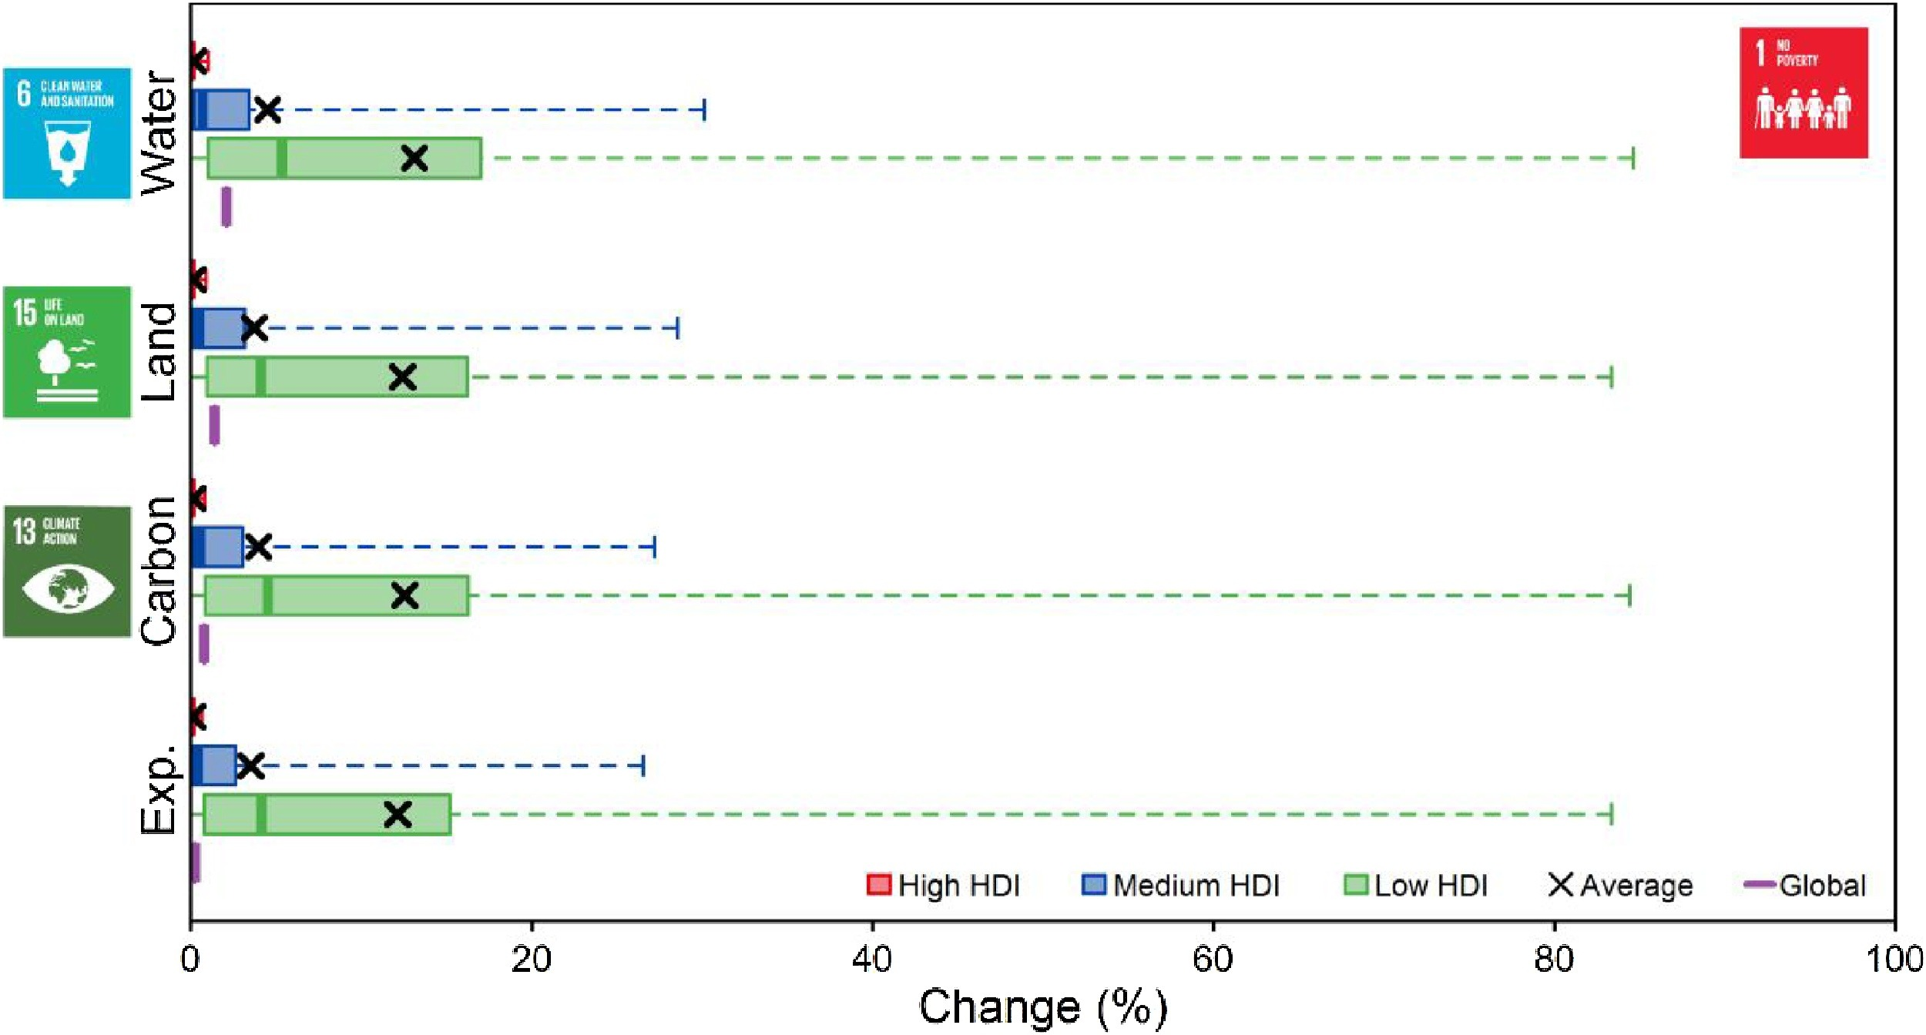
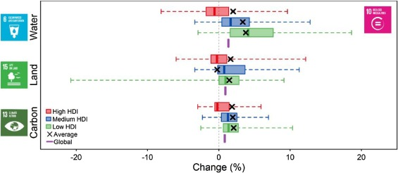
Le coût environnemental de la lutte contre les inégalités
Scherer et al. 2018
Environmental impacts of meeting a minimum income of $1.25 a day (SDG 1). Countries are grouped by the human development index (HDI, low: <0.55, medium: 0.55–0.7, high: >0.7).
Environmental impacts of reducing inequality (SDG 10, here: limiting the income Gini index to a maximum of 0.3). Countries are grouped by the human development index (HDI).
Scherer, L., Behrens, P., de Koning, A., Heijungs, R., Sprecher, B., & Tukker, A. (2018). Trade-offs between social and environmental Sustainable Development Goals. Environmental science & policy, 90, 65-72.

Slide 50
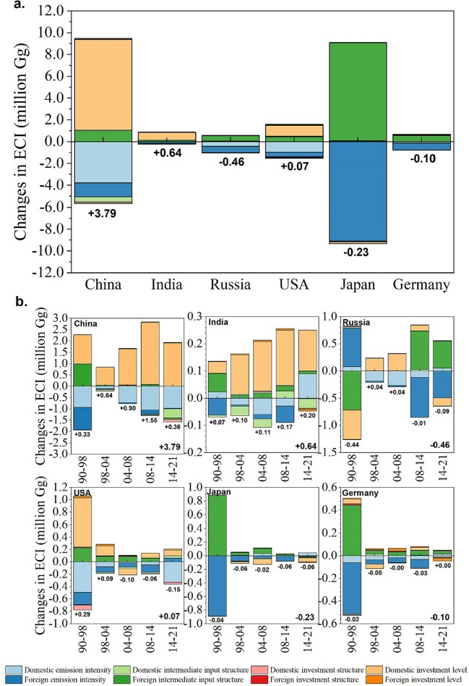
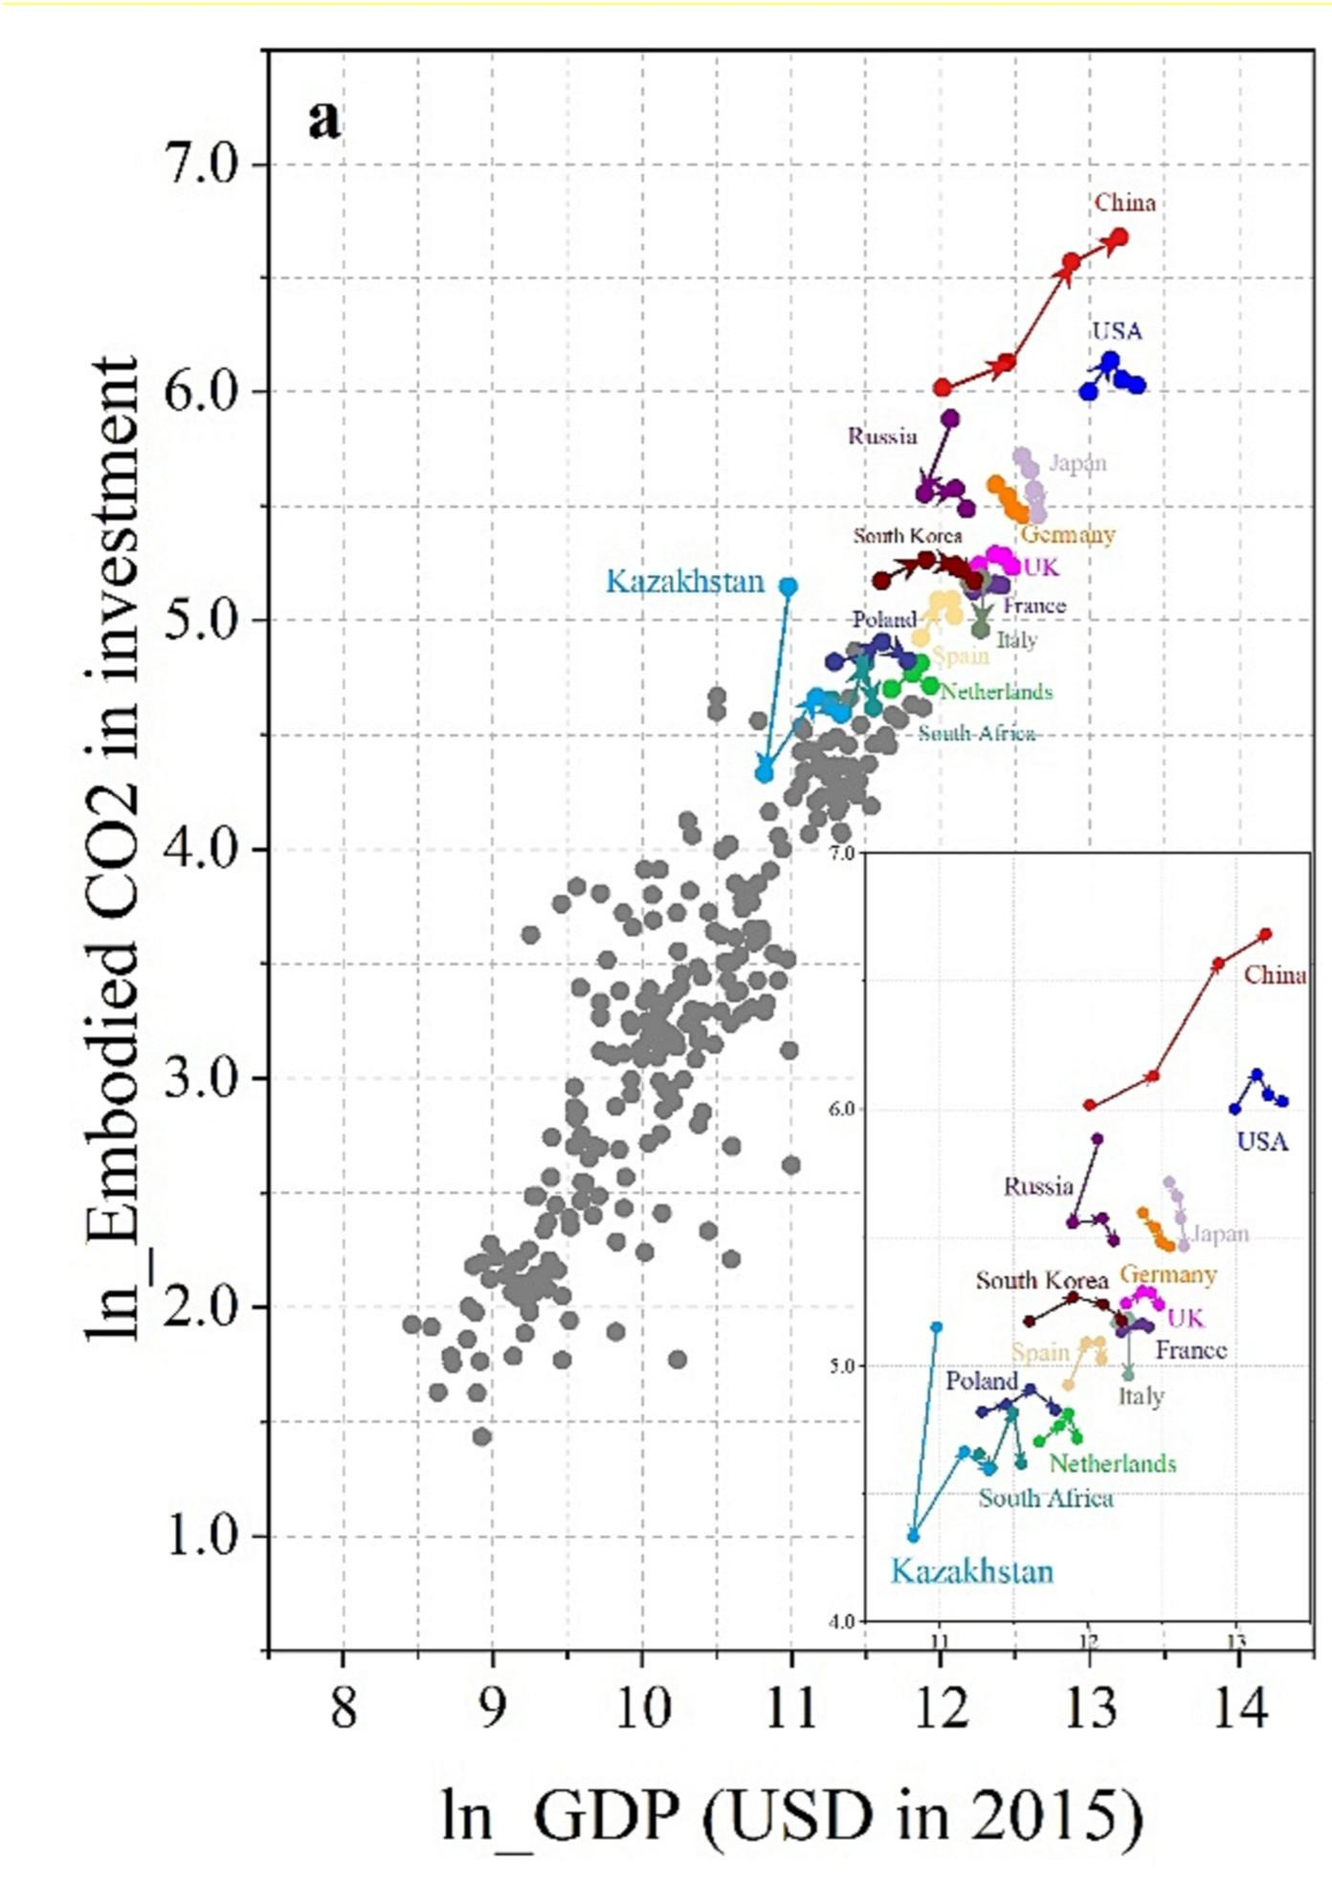
CO₂ “verrouillé” par les investissements
Liang et al. 2024
Structural decomposition analysis results for the ECI in six countries, 1990–1998–2004-2008-2014-2021
(a) illustrates the effects of eight driving factors in the ECI in six countries from 1990 to 2021.
Each subgraph in (b) shows the effects of the eight factors during five sub-periods.
Liang, J., Wang, S., Liao, Y., & Feng, K. (2024). Carbon emissions embodied in investment: Assessing emissions reduction responsibility through multi-regional input-output analysis. Applied Energy, 358, 122558.

Slide 51

Empreinte carbone des fonds “verts”
Fonds conventionnels
Fonds verts
Popescu et al. 2023
Il est possible de coupler EXIOBASE à une base de données de fonds d’investissements, notamment avec les informations de répartition géographique et de secteurs d’activités
En comparant des fonds SRI (“verts”) et des fonds conventionnels, il est difficile de dégager une différence notable en termes d’impacts environnementaux
Le poids du Scope 3 (émissions amont) est tel que les fonds SRI ne sont pas significativement moins émetteurs que les fonds traditionnels
Impacts d’un investissement
Fonds conventionnels
Fonds verts
Impacts du revenu total des entreprises du fond
Popescu, I. S., Gibon, T., Hitaj, C., Rubin, M., & Benetto, E. (2023). Are SRI funds financing carbon emissions? An input-output life cycle assessment of investment funds. Ecological Economics, 212, 107918.
Notes:
Popescu, I. S., Gibon, T., Hitaj, C., Rubin, M., & Benetto, E. (2023). Are SRI funds financing carbon emissions? An input-output life cycle assessment of investment funds. Ecological Economics, 212, 107918.

Slide 52

Analyse de la chaîne de valeur des plastiques
Cabernard et al. 2022
a–e, The sum of each horizontal bar of the flow chart refers to the carbon footprint of global plastics production in 2015 (1.9 Gt CO2 eq., 100%) and allocates it to the different perspectives in the global value chain: the sectors where GHG emissions are released
The small graphs on the right show the temporal evolution of the carbon footprint of global plastics production for each perspective
a
Cabernard, L., Pfister, S., Oberschelp, C., & Hellweg, S. (2022). Growing environmental footprint of plastics driven by coal combustion. Nature Sustainability, 5(2), 139-148.

Slide 53


Empreinte biodiversité
Global biodiversity score
EXIOBASE est couplée à la base de données “GLOBIO”, qui permet de calculer les impacts d’une consummation sur la biodiversité de manière fine
EXIOBASE est “mal équipée” pour la dimension biodiversité, ce travail (par CDC Biodiversité) permet de combler ce manque
https://www.cdc-biodiversite.fr/documentation-gbs/
Notes:
https://www.cdc-biodiversite.fr/documentation-gbs/

Slide 54


Projections (énergie)
Luu et al. (2023)
Intégration de scénario énergétique dans la table nationale italienne et analyse des impacts prspectifs
Hypothèse forte: le reste de l’économie est statique !
Corriger cet aspect requiert des modèles micro/macro-économiques plus poussés
Luu, L. Q., Gibon, T., Cellura, M., Sanseverino, E. R., & Longo, S. (2023). Integrated hybrid multi-regional input-output for assessing life cycle air emissions of the Italian power system. Energy, 130109.

Slide 55



Projections (consommation finale)
Bjelle et al. (2021)
À partir de calculs d’élasticité, il est possible de modéliser une demande future due à une évolution des revenus
Hypothèse forte : l’inverse de Leontief est considéré statique (2011) pour tous les scenarios prospectifs
Élasticité prix-revenus
Comparaison de la répartitions des impacts prospective/statique

Slide 56


Projections
Wiebe et al. (2018)
Modifications apportées à EXIOBASE
Consommation des ménages
Mix électrique (output coefficients)
Mix électrique (input coefficients)
Mix électrique (structure d’investissements)
Grâce aux données de scénarios de l’AIE, 6DS et 2DS, horizon temporel 2030
Hypothèse forte : le reste de la table est considérée statique pour les deux scénarios

Slide 57
Bilan

Slide 58


Limites de l’exercice
Les “hypothèses fortes” évoquées dans l’introduction
€ ~ CO2 ?
L’unité monétaire comme proxy de l’impact
L’empreinte d’une montre Rolex est-elle réellement 100 fois celle d’une montre Swatch ? Une bouteille de vin à 100€ a-t-elle 20 fois l’impact d’une bouteille à 5€ ?
https://www.lemonde.fr/series-d-ete/article/2022/08/18/lucas-chancel-economiste-les-10-les-plus-aises-emettent-cinq-fois-plus-de-carbone-que-la-moitie-la-plus-pauvre-des-francais_6138356_3451060.html
https://www.lepoint.fr/eureka/les-riches-emettent-ils-vraiment-quatre-fois-plus-de-co2-que-les-pauvres-21-11-2023-2543931_4706.php

Slide 59

Limites de l’exercice
Prix, agrégation
La non-prise en compte de l’hétérogénéité des prix
Les industries achètent leur électricité à un coût plus bas que les ménages
L’agrégation inévitable
Pour les régions: le manque de données impose de regrouper des zones géographiques n’ayant pas les mêmes caractéristiques économiques ou environnementales
Pour les secteurs: regrouper des entreprises différentes au sein d’un même secteur efface les disparités entre les “best-in-class” et le reste
Majeau-Bettez, G., Pauliuk, S., Wood, R., Bouman, E. A., & Strømman, A. H. (2016). Balance issues in input–output analysis: A comment on physical inhomogeneity, aggregation bias, and coproduction. Ecological Economics, 126, 188-197.

Slide 60

Limites de l’exercice
Projections
Il est complexe d’utiliser le MRIO pour de la prospective
Il est possible de modifier certaines parties de la table (demande finale, mix électriques…) mais très peu d’auteurs vont au-delà de ces changements
La structure économique de chaque secteur est complexe, et la perturber peut engendrer des répercussions significatives dans le reste de la table
La majeure partie des études se cantonnent à des analyses court- ou moyen-terme

Slide 61

Messages-clés
Ce qu’on a vu
Les tables entrées-sorties permettent de relier mathématiquement les secteurs d’une économie entre eux – avec des hypothèses fortes
Cela permet de retracer facilement les chaînes de valeur, le fait que les tables soient symétriques permet également de résoudre les chaînes formant des boucles
En utilisant les extensions environnementales, il est ainsi possible de relier une demande finale aux impacts environnementaux de la production de tous les biens et services nécessaires pour y répondre

Slide 62

Messages-clés
Ce qu’on a vu
Les tables multirégionales permettent la traçabilité des chaînes de valeur à l’international
Elles sont utilisées pour calculer les empreintes carbone des pays, et les différents phénomènes d’offshoring des impacts : carbone, eau, matériaux, biodiversité…
L’input-output est un outil puissant tant qu’on a conscience de ses limites (proxy monétaire, homogénéité des prix, agrégation)

Slide 63

Bonus: gagner des clics sur Twitter

Slide 64
QUESTIONS et transmission

Slide 65
Le code, le fichier d’exercice et sa correction, les slides sont disponibles à https://github.com/thomasgibon/io-footprinting/tree/master/luxstrat

